Slide 1


Ausbildung zur verantwortlichen Aufsichtsperson
Herzlich willkommen
beim KSV Oberpfalz und Donaugau e.V.
Mein Name ist Wolfgang Götzfried
und wir werden heute gemeinsam das Seminar
„Qualifizierung von verantwortlichen Schießstandaufsichten“
gemäß dem Waffengesetz behandeln.
Am Schluss des Seminars gibt es noch eine Prüfung.
Auch dies ist Teil der gesetzlichen Vorgaben. Bei bestandener Prüfung wird ein entsprechendes Zeugnis ausgestellt.
09-2025

Slide 2
Ein paar Worte zu Organisationsstruktur der Schützen
Die Schützen im BSSB sind folgendermaßen organisiert:
(es gibt noch weitere Schießsportvereinigungen)
Oberster Dachverband in Deutschland ist der DOSB
(Deutscher Olympischer Sport Bund)
Deutscher Schützenbund DSB
Bayerischer Sportschützenbund BSSB
Bezirke (8 Bezirke, die Stadt München bildet einen eigenen Bezirk)
Gaue, bei uns zuständig KSV Oberpfalz und Donaugau e.V.
Donaugau, Juragau, Regentalgau, Grenzlandgau, Stiftlandgau, Nordgau.
Sektionen, Schützenvereine, Schützengesellschaften, Gilden,
königlich priv. Schützen Gesellschaften

Slide 3

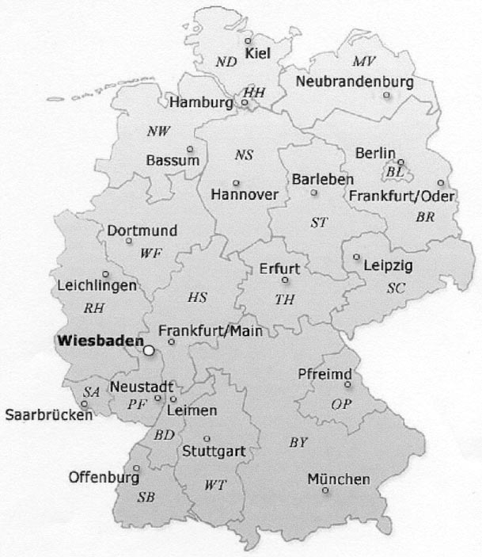








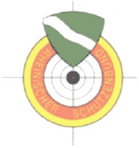












Nordwestdeutscher Schützenbund
Norddeutscher Schützenbund
Landesschützenverband Mecklenburg-Vorpommern
Der Deutsche Schützenbund
Schützenverband Hamburg u. Umgebung
und seine 20 Landesverbände
Niedersächsischer Sportschützenverband
Schützenverband Berlin-Brandenburg
Westfälischer Schützenbund
Landesschützenverb. Sachsen-Anhalt
Rheinischer Schützenbund
Brandenburgischer Schützenbund
Hessischer Schützenverband
Sächsischer Schützenbund
Pfälzischer Sportschützenbund
Thüringer Schützenbund
Schützenverband Saar
Oberpfälzer Schützenbund
Bayerischer Sportschützenbund
Badischer Schützenverband
Südbadischer Sportschützenverband
Württembergischer Schützenverband

Slide 4

Mitgliederstände des Deutschen Schützenbundes
Badischer Schützenverband
35.939
Oberpfälzer Schützenbund
31.108
Bayerischer Sportschützenbund
479.327
Pfälzischer Sportschützenbund
22.686
Schützenverband Berlin-Brandenburg
6.322
Rheinischer Schützenbund
87.492
Brandenburgischer Schützenbund
11.381
Schützenverband Saar
15.227
Schützenverband Hamburg u. Umgebung
19.267
Sächsischer Schützenbund
13.637
Hessischer Schützenverband
111.225
Landesschützenverband Sachsen-Anhalt
19.089
Gesamt: 1.461.444
Landesschützenverband Mecklenburg-Vorpommern
8.090
Südbadischer Sportschützenverband
38.271
Niedersächsischer Sportschützenverband
187.689
Thüringer Schützenbund
18.494
Norddeutscher Schützenbund
29.475
Westfälischer Schützenbund
88.909
Nordwestdeutscher Schützenbund
Württembergischer Schützenverband
145.611
94.052

Slide 5

Mitgliederzahlen
BSSB
5
8
Stand 31.12.2008
35.164
33.996
6
27.798
1
3
57.579
479.327
7 Regierungsbezirke
+ Bezirk München
63.073
7
4
99.426
2
151.483
10.808

Slide 6
Die 10 mitgliedstärksten Sportverbände in Deutschland
6.490
5.008
1.608
1.461
890
820
755
753
662
631
Fußball
Tennis
Leichtathl.
Bergspo.
SpoFisch.
in 1.000
Turnen
Schieß-
sport
Hand-
ball
Reiten
Tisch-
tennis

Slide 7
5
Ausweise
Jeder Teilnehmer dieses Lehrgangs erhält einen Bestellungs-
ausweis.
Das Zeugnis bleibt bei dem Verein (Kopie), bei dem man als Aufsicht registriert wird, und wird von diesem aufbewahrt.
Der Bestellungsausweis gilt nur für einen Verein.
Er ist bei der Aufsicht mitzuführen und zur Kontrolle auszuhändigen.
Wer in mehreren Vereinen Aufsicht führt, kann seine Sachkunde gegenüber diesen Vereinen mit einer Kopie des Zeugnisses nachweisen.
Zweit- und Drittverein müssen aber je einen eigenen Bestellungsausweis erhalten, d.h. die Aufsicht hat dann zwei oder mehr Bestellungsausweise.
Empfehlung: Bestellungsausweis ähnlich dem BSSB-Versicherungsausweis immer mitnehmen!

Slide 8
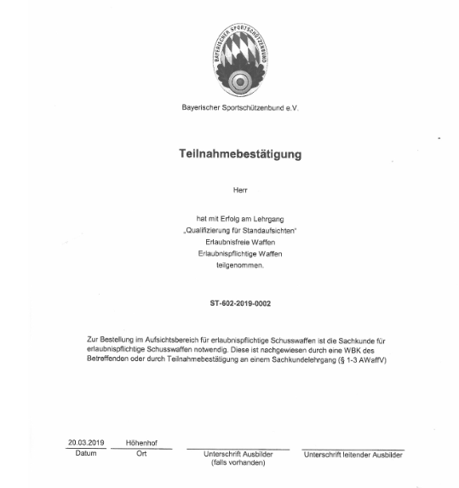
7

Slide 9
7
Der Bestellausweis ist bei Ausübung der Standaufsicht immer
mitzuführen und ist bei Kontrollen vorzuzeigen (Ordnungsamt / Polizei)
Personen, welche bei erlaubnispflichtigen Waffen die Standaufsicht übernehmen müssen:
1. Das Zeugnis über den erfolgreichen Abschluss Lehrgang der
Waffensachkunde oder
2. eine gültige WBK zusätzlich mit sich führen!
Der Schützenmeister kann im ZMI des BSSB die erfolgreichen Teilnehmer des Lehrganges für „Qualifizierte Standaufsicht“ seines Schützenvereins einsehen.
Eine Kopie der Bestellung ist an den Schützenmeister zu übergeben.
Für Zweit- oder Drittvereine gilt, dem zuständigen Schützenmeister eine Kopie vor Übernahme der Aufsicht auszuhändigen
!! Der Schützenmeister muss die neue Aufsicht am Schießstand einweisen und bestellen !!
Empfehlung: Bitte macht nur bei den Vereinen Standaufsicht, welche beim BSSB Mitglied sind.

Slide 10
7
Nicht verwechseln mit der
"Sachkunde" nach § 1-3 AWaffV
zum Erwerb und Umgang mit Waffen
Den Nachweis der Sachkunde hat erbracht, wer eine Prüfung vor der dafür bestimmten Stelle bestanden hat oder seine Sachkunde durch eine Tätigkeit oder Ausbildung nachweist. ( § 7 WaffG )
„Schießstandaufsicht-Ausbildung“
Jede Schießstandaufsicht welche über einen ent-sprechenden Nachweis verfügt, gilt als sachkundig

Slide 11
Warum Schießstandaufsicht
Gesetzliche Vorgaben
Waffengesetz (WaffG)
Allgemeine Waffen-Verordnung (AWaffV)
Richtlinien des DSB
Schießstätten
Waffenrechtliche Bestimmungen Beschussrecht
Erste Hilfe
Sportordnung des DSB Vorschriften der VBG Versicherungsbedingungen

Slide 12
Einführung
Der Gesetzgeber spricht im Waffengesetz in der aktuellen Fassung im § 27 WaffG
von den Anforderungen an das Aufsichtspersonal. In der Allgemeinen Waffen-
verordung verwendet der Gesetzgeber im §10 AWaffV den Begriff
Qualifizierung durch den anerkannten „verantwortliche Aufsichtsperson“ deren Schießsportverband erfolgen kann.
Zu trennen hiervon ist die „zur Kinder- und Jugendarbeit für das Schießen geeignete Aufsichtsperson“. Diese Aufsichtsperson erhält ihre Qualifizierung durch den Erwerb der Jugendbasislizenz/ Vereinsübungsleiter oder gleichwertig.
Die „verantwortliche Aufsichtsperson“ und die „zur Obhut über das Schießen durch Kinder und Jugendliche geeignete Aufsichtsperson“ müssen nicht identisch sein.
Die „zur Obhut über das Schießen durch Kinder und Jugendliche geeignete Aufsichtsperson“ muss lediglich auf der Schießstätte anwesend sein, während die
„verantwortliche Aufsichtsperson“ das Schießen ständig beaufsichtigen muss.
Es ist jedoch möglich, dass eine Person beide Voraussetzungen bei entsprechender Qualifikation besitzt.

Slide 13



Einführung
Die Durchführung von Lehrgängen zur Qualifizierung von verantwortlichen Aufsichtspersonen hat der Deutsche Schützenbund seinen Mitgliedern übertragen. Die Landesverbände führen die Ausbildung unter Beachtung der vom DSB erlassenen Richtlinien durch. Die erteilten Qualifikationen gelten jedoch für den gesamten Bereich des DSB.
Die verantwortliche Aufsichtsperson muss
volljährig ab dem 18. Lebensjahr
zuverlässig gem. § 5 WaffG (keine Vorstrafen)
persönlich geeignet gem. § 6 WaffG (kein Alkohol, geschäftsfähig)
sachkundig Sachkundenachweis
sein.
Diese Voraussetzungen sind Grundlage für die Ausbildung zur „verantwortlichen Aufsichtsperson“. Persönliche Autorität gegenüber Vereinskameraden, anderen schießberechtigten Personen und Gästen ist selbstverständlich von Vorteil.
Die verantwortliche Aufsichtsperson auf Schießständen mit Feuerwaffen muss die Waffen-Sachkunde nach §7 WaffG nachweisen. Sachkundig in Bezug auf die Tätigkeit als Standaufsicht sein.
Die verantwortliche Aufsichtsperson auf Schießstätten mit Luftdruckwaffen soll sachkundig in Bezug auf die Tätigkeit als Standaufsicht sein.

Slide 14



Schießstätten im Sinne des Waffengesetzes
Gemäß § 27 WaffG Abs. 1 (Schießstätten) bedarf das Betreiben einer Schießstätte der Erlaubnis der zuständigen Behörde. Erlaubnis erhält nur, wer
die erforderliche Zuverlässigkeit (§ 5 WaffG) und persönliche Eignung (§ 6 WaffG) besitzt und eine Versicherung gegen Haftpflicht…nachweist.
Zur Schießstätte zählen nicht nur die zum Schießen bestimmten Schießstände, sondern auch Aufenthaltsbereiche sowie Nebenräume, die einen funktionalen Bezug zum Schießen aufweisen.
Die für ganz BRD gültigen Schießstandrichtlinien des DSB gewährleisten die äußere und innere Sicherheit des Schießstandes
Training und Wettkampf nach Sportordnung / Regeln des jeweiligen Verbandes gleiche oder fast gleiche Voraussetzungen auf allen Ständen
gleiche Kriterien für Schießstandprüfung /-abnahme in allen Bundesländern
Im Erlaubnisbescheid legt die Behörde unter Anderem folgendes fest: Nutzungsart
Anschlagsart
Art der Ziele (Papierziele, Fallscheiben) Art der zugelassenen Waffen und Munition

Slide 15
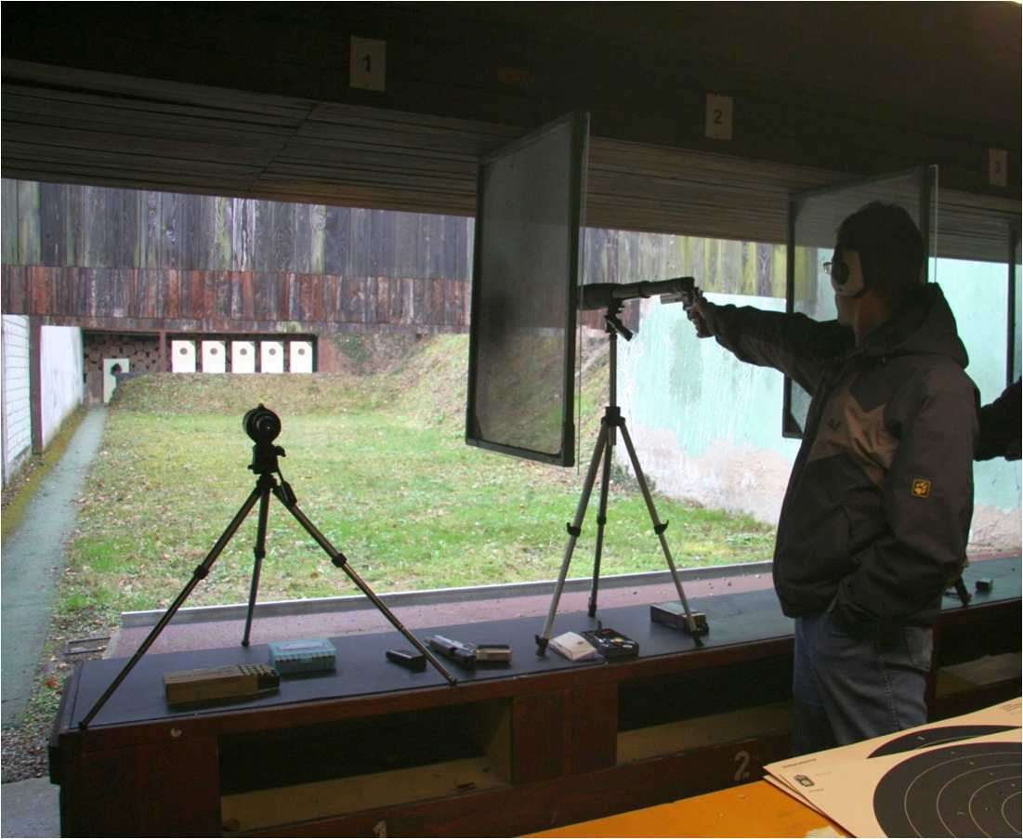



Schießstand-Richtlinien
Jeder Schießstand besteht aus:
Sicherheitsbauten /-einrichtungen
Scheibenständen / Zielobjekten
Gefahrenbereich bei offenen Schießständen
Schießbahnen mit Schießbahnsohle Schützenstandständen

Slide 16
Schießstand-Richtlinien
Schießstätten sind nach den Bestimmungen des Waffengesetzes und dessen Ausführungsverordnung regelmäßig durch die zuständige Behörde zu überprüfen . Folgende Zeiträume wurde hierfür festgelegt:
Schießstände für erlaubnispflichtige Schusswaffen:
Schießstände für erlaubnisfreie Schusswaffen:
alle 4 Jahre
alle 6 Jahre
Ausgenommen von der Überprüfungsfrist sind ortsveränderliche Schießstände.
Ein Schießstand muss so errichtet werden, dass Gefährdungen
sowohl nach innen (für die am Schießen beteiligten Personen) als auch nach außen (für die Umgebung/Nachbarschaft)
ausgeschlossen werden können. Der Schießbetrieb ist zu regeln nach:
Waffengesetz (WaffG)
Allgemeine Waffengesetz-Verordnung (AWaffV)
Vollzugsbestimmungen und Erlasse der Bundesländer zum Waffengesetz (Allgemeine Verwaltungsvorschrift zum Waffengesetz (WaffVwV) vom 04.11.2011) Sportordnung des Deutschen Schützenbundes etc.

Slide 17

Grundsätzlich ist die Umgebung von Schießbahnen, soweit ihre Gefahrenbereiche nicht gegen ein Betreten durch eine Absperrung oder Einzäunung abgegrenzt sind, derart zu sichern, dass Geschosse oder Schrote, die von Schützen abgefeuert werden, die Schießbahn oder deren nach außen abgesperrte Umgebung nach menschlichem Ermessen nicht verlassen können.
Jeder Schießstand ist laufend in einwandfreiem Zustand zu erhalten. Die vorgeschriebenen Sicherheitseinrichtungen eines Schießstandes sind durch den Betreiber bzw. Erlaubnisinhaber ständig auf ihre Gebrauchssicherheit zu überwachen. Liegen erhebliche Mängel vor, ist der Schießbetrieb bis zu deren Beseitigung einzustellen.
Die Gefährdung innerhalb des eingefriedeten Gebietes von Schießständen ist durch sichtbare Warntafeln, die in genügenden Abständen voneinander anzubringen sind, anzuzeigen. Die gelben Warntafeln sollen eine Größe von mindestens 20 x 25 cm haben und folgende schwarze Beschriftung aufweisen:
Jede Schießbahn darf nur von den Schützenständen aus oder durch einen unter Verschluss zu haltenden Zugang betreten werden können. Sie darf nur von hierzu beauftragten oder befugten Personen unter Wahrung aller Vorsichts- und Sicherungsmaßnahmen betreten werden.

Slide 18
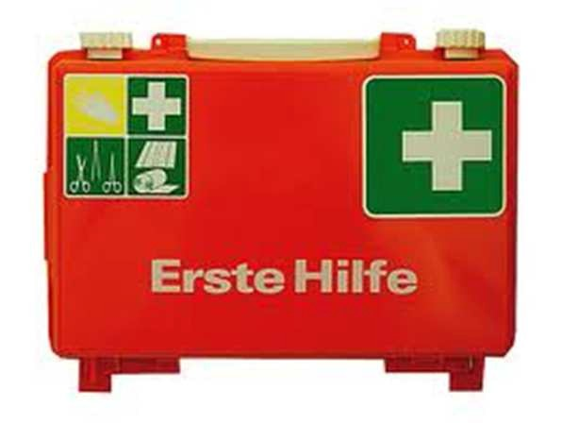

Schießstand-Richtlinien
Seitlich oder hinter der Brüstung sind im Schützenstand Gewehrständer in ausreichender Anzahl aufzustellen, soweit nicht geeignete Gewehrablagen an der Brüstung angebracht sind.
Gewehrständer
Unbeschadet baurechtlicher Forderungen oder Auflagen sind geeignete Feuerlöscher im Schützenstand anzubringen. Wasserlöscher entsprechen ebenfalls den derzeitigen Erkenntnissen des vorbeugenden Brandschutzes. Ablaufdatum!
Feuerlöscher
Um im Bedarfsfall erste Hilfe leisten zu können, ist an leicht zugänglicher Stelle ein Verbandskasten aufzubewahren. Der Aufbewahrungsort ist mit einem grünen Kreuz deutlich zu kennzeichnen.
Verbandskasten

Slide 19
Schießstand-Richtlinien
Tafel „Aufsicht“
eine Tafel mit dem Namen der jeweiligen verantwortlichen Aufsichtsperson ist an gut sichtbarer Stelle auszuhängen. (bin ich jetzt als Ausfsicht eingetragen?)
Schießstandordnung
des Deutschen Schützenbundes ist in der jeweils gültigen Fassung an für jedermann erkennbarer Stelle auszuhängen. Gültige Version am Gau oder beim BSSB erfragen, wird bei der Standabnahme festgestellt.
Entsprechende Regeln anderer Verbände oder des Deutschen Jagdschutzverbandes können ebenfalls ausgehängt werden.
zugelassene Waffen- und Munitionsarten
Hinweistafeln, aus denen die für den jeweiligen Schießstand zugelassenen Waffen- und Munitionsarten hervorgehen, sind an gut sichtbarer Stelle anzubringen.
Die Verwendung von Geschossen mit Hartkern, Leuchtspurmunition und Brandsätzen sowie sonstigen pyrotechnischen Geschossen ist durch einen deutlichen Hinweis in den Schützenständen zu untersagen.

Slide 20
Schießstand-Richtlinien
Auf den Schießständen dürfen nur solche
Waffen und Munition verwendet werden
für diese der Stand vom Schießstandgutachter freigegeben wurde.
Alle anderen Waffen und Munition sind an diesen
Schießständen VERBOTEN!
Jede Aufsicht muss sich informieren (Schießstandgutachten) und die
Hinweistafeln an den Schießständen beachten.
Als verantwortliche Aufsicht muss sie die Einhaltung der Vorschrift auch durchsetzen.

Slide 21
Diese Tafel ist Pflicht bei Luftdruckwaffen und Zimmerstutzen
ZUGELASSENE WAFFEN- UND MUNITIONSARTEN
Auf diesem Schießstand darf gemäß § 27 Abs. 1, Satz 1, WaffG und § 9, AWaffV
nur mit folgenden Waffen- und Munitionsarten geschossen werden:
Druckluftwaffen, Federdruckwaffen und Waffen, bei denen zum Antrieb der Geschosse kalte Treibgase verwendet werden
(Lang – und Kurzwaffen) bis zu einer maximalen Bewegungsenergie der Projektile von 7,5 Joule und Blei- Kelchgeschossen im Kaliber 4,5 mm.
Langwaffen für Randfeuerpatronenmunition (Zimmerstutzen)
bis zu einer maximalen Bewegungsenergie der Projektile von 30 Joule
und handelsübliche Munition mit Bleigeschossen bis Kaliber 4,65 mm.

Slide 22
Sportordnung
Diese Tafel ist Pflicht bei Kleinkaliberwaffen
ZUGELASSENE WAFFEN- UND MUNITIONSARTEN
Auf diesem Schießstand darf gemäß § 27 Abs. 1, Satz 1, WaffG und § 9, AWaffV
nur mit folgenden Waffen- und Munitionsarten geschossen werden:
Waffen für Randfeuerpatronenmunition (Lang – und Kurzwaffen)
bis zu einer maximalen Bewegungsenergie der Projektile von 200 Joule
und handelsübliche Munition mit Bleigeschossen bis Kaliber .22 lfb.
Die Verwendung von Geschossen mit Hartkern oder Lichtspurzusatz (Leuchtspurmunition)
bzw. mit Brandsätzen sowie die Verwendung sonstiger pyrotechnischer Munition ist verboten.

Slide 23
Schießstandzulassung am Beispiel der Sektion „Am Wenzenbach“
Auf diesem Schießstand darf gemäß § 27 Abs. 1, Satz 1, WaffG
und § 9, AWaffV nur mit folgenden Waffen- und Munitionsarten
geschossen werden:
Druckluftwaffen, Federdruckwaffen, CO2 Waffen und Waffen,
bei denen zum Antrieb der Geschosse kalte Treibgase
verwendet werden
(Lang – und Kurzwaffen) bis zu einer maximalen Bewegungs-energie der Projektile von 7,5 Joule und Blei- Kelchgeschossen im Kaliber 4,5 mm. Einzellader.
Zugelassen sind 10 Stände.
Alle anderen Waffen und Munitionsarten sind verboten!

Slide 24




Schießstand-Richtlinien
Je nach Art der Nutzung sind entsprechende Gebotsschilder an gut sichtbarer Stelle im Zugangsbereich zu den Schützenständen anzubringen.
Gehörschutz Augenschutz
Rauchverbot Feuer/offenes Licht
Auf das Rauchverbot in Schützenständen hinweisende Schilder sind an gut sichtbarer Stelle im Zugangsbereich zu den Schützenständen anzubringen.5
Rauchen, Feuer und offenes Licht sind in Schießständen verboten. Die Überwachung, insbesondere des Rauchverbots, obliegt den jeweiligen verantwortlichen Aufsichtspersonen.

Slide 25
Sportordnung Sicherheit
Die Sportordnung führt ergänzend bzw. zusätzlich aus, für den Bereich
Schützen ist die Ausübung des Schießsports mit Schusswaffen
nur in Anwesenheit einer verantwortlichen Aufsichtsperson gestattet.
Die Aufsicht darf selbst nicht am Schießen teilnehmen.
Bei minderjährigen Schützen sind die Alterserfordernisse und die Bestimmungen über die Obhut nach dem Waffengesetz zu beachten.
Die schriftliche Erklärung des Personensorgeberechtigten muss vorliegen oder
der Personensorgeberechtigte anwesend sein. Bei Eltern müssen beide unterschreiben!
Rauchen und offenes Feuer auf dem Schützenstand sind verboten.
Bei allen auf den Schießständen abgestellten Feuerwaffen
– bei Luftdruck- und Gasdruckwaffen soweit möglich –
müssen die Verschlüsse offen und die Magazine entfernt sein. Waffe ist entladen! Patronenlager
Zielübungen und das Laden der Waffe sind nur im Schützenstand gestattet, mit in Richtung Geschossfang zeigender Mündung.
Zielübungen sind nur mit Genehmigung der verantwortlichen Aufsichtsperson und mit entladener Waffe erlaubt.

Slide 26
Sicherheit
Der Schütze hat seine Waffe mit beiden Händen selbst zu laden
(Ausnahme: Arm- und Handgeschädigte in Gewehrwettbewerben für Behinderte)
Eine Waffe darf nur abgelegt werden, wenn
sich kein Geschoss oder keine Patrone in der Waffe befindet
sich kein Magazin in der Waffe befindet
bei Luftdruckwaffen mit Spannhebel dieser geöffnet ist
bei Gasdruckwaffen die Ladeklappe geöffnet ist
bei Vorderladerwaffen kein Pulver eingefüllt ist
die Armbrust nicht gespannt ist oder der Schütze die Kontrolle über die gespannte Armbrust hat
Bevor der Schütze seinen Stand verlässt, muss er sich vergewissern und die verantwortliche Aufsichtsperson muss überprüfen, dass der Verschluss offen ist und sich keine Patronen oder Geschosse im Patronenlager oder im Magazin mehr befinden. Wenn ein Schütze seine Waffe einpackt oder vom Schützenstand entfernt, ohne dass diese von der Standaufsicht überprüft wurde, kann er disqualifiziert werden.

Slide 27
Sportordnung
Sicherheit
Der Schütze hat auf dem gesamten Schießstand / Schießstandgelände die vom Veranstalter / Ausrichter/ Schießstandbetreiber vorgeschriebenen Sicherheitsmaßnahmen (z.B. Pufferpatrone) einzuhalten.
Bei Ladehemmung oder sonstiger Störung ist die Aufsicht / Schießleitung / Jury
einzuschalten. (Bemerkbar machen z.B. durch Handzeichen, anheben der freien Hand)
Zum Schutz von Gehörschäden wird empfohlen, auf allen Schießständen einen Gehörschutz zu tragen. Schützen ist die Verwendung eines Gehörschutzes mit eingebauten Empfangsvorrichtungen jeder Art verboten.
Nicht davon betroffen sind elektronisch niveauabhängig dämmende Gehörschützer, da diese nicht mit Funk- oder Spracheinrichtungen versehen sind.
Bei Bogenwettbewerben gelten besondere Bestimmungen.
Außer ärztlich verordneten Hörhilfen dürfen keine elektrischen oder elektronischen Geräte im Schützenstand verwendet werden.
Die Verwendung von Mobiltelefonen, Funksprechgeräten oder ähnlichen Vorrichtungen ist
während eines Wettkampfes Schützen, Trainern, Mannschaftsbetreuern und Zuschauern im
Schützenstand und Zuschauerbereich verboten.
Alle Mobiltelefone müssen abgeschaltet sein.

Slide 28
Sicherheit
Pistolenschießen – Kommandos
Beim Schießen mit Kurzwaffen ist Sicherheit besonders wichtig! Deshalb ist es erforderlich,
dass die Aufsicht klare Kommandos gibt und
diese so laut spricht, dass sie trotz Gehörschutz sicher verstanden werden können
Die Kommandos im Einzelnen:
Die Waffe darf erst geladen werden, wenn der Schießleiter das Kommando
„Laden“ gegeben hat. ( 2.0.3.1.1.1 SpO )
Nach der Vorbereitungszeit (1 Minute) wird die Serie mit dem Kommando
„Achtung“ gestartet. ( z. B. Sportpistole 2.40.3.2 SpO )
Nach Beendigung der Serie ist die Waffe zu entladen.
Bei Revolvern sind die leeren Hülsen aus der Trommel zu entfernen, bei Pistolen das Magazin herauszunehmen. Die Waffen sind mit offenem Verschluss bzw. ausgeschwenkter Trommel und mit Laufrichtung zur Scheibe auf die Ablage niederzulegen. ( 2.0.3.1.1.4. SpO )
Kommando, z.B. „Waffen ablegen, Sicherheit herstellen“
Die Aufsicht muss die Sicherheit kontrollieren. Wenn Sicherheit vorliegt, erlaubt die Aufsicht das Betreten der Schießbahn zur Trefferaufnahme / Reinigung.
Kommando: „Sicherheit“
Während Sicherheit herrscht, darf kein Schütze direkt am Schießstand sein. Die Aufsicht muss jegliches Hantieren mit Waffen, Munition etc. unterbinden
Der Zustand „Sicherheit“ wird beendet durch ein erneutes Kommando „Laden“. Das Kommando darf erst gegeben werden, wenn sich niemand mehr in der Schießbahn aufhält und niemand durch die Aufnahme des Schießbetriebs gefährdet werden kann.

Slide 29
Sportordnung
Sicherheit
Eine Schießstandordnung ist an jedem Schießstand an gut sichtbarer Stelle
anzubringen.
Den freien Raum hinter den Schützen dürfen nur der Schießleiter und von ihm zugelassene Mitarbeiter sowie Kampfrichter / Jurymitglieder betreten.
Bei Störungen im Schießbetrieb z.B. durch Versagen der Scheibeneinrichtungen, ist das Schießen sofort zu unterbrechen. Die Waffen sind zu entladen. Dies kann auch durch Abschießen der Waffe auf Anordnung der Schießleitung auf den Geschossfang geschehen.
Die Unterbrechung des Schießens infolge einer Störung haben die Verantwortlichen schnellstmöglich durch klare Anordnung bekannt zu geben. In der Anzeigerdeckung geschieht dies mit einer für die Schützen sichtbaren roten Flagge oder eines anderen angekündigten Signals. Z.B. rote Leuchten.
Das Schießen darf erst auf Anordnung des Schießleiters und nach Einholen der roten Flagge oder des entsprechenden Signals fortgesetzt werden.

Slide 30
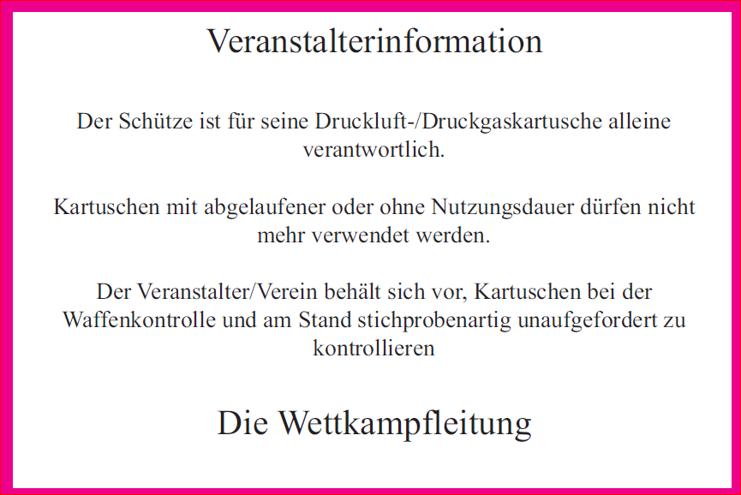
Sportordnung
Sicherheit
Dies ist nur ein Beispiel
für jeden Schießstand
oder Veranstaltung.
Die Wettkampfleitung
kann auch durch
Schützenmeister usw.
abgeändert werden
Der Schützenmeister
Das Schütenmeisteramt

Slide 31
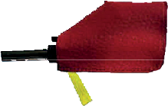
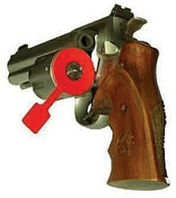
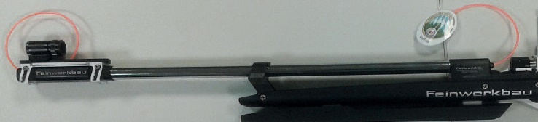
Sportordnung
Beispiel:
Druckluftwaffen
Alle Druckluftwaffen müssen nach der Ablage am Stand, sowie außerhalb des Schützenstandes (zugewiesener Bereich, der dem Schützen für den Wettkampf zur Verfügung steht) mit einer Sicherheitskennzeichnung versehen sein.
Diese Sicherheitskennung muss einen sichtbaren Überstand an der Lademulde und an der Mündung vorweisen, bzw. kann eine zugelassene Mündungsabdeckung verwendet werden. Der Sicherheitsstöpsel ist bei Druckluftwaffen nicht mehr zugelassen. Bei mehrschüssigen Luftpistolen ist das Magazin zu entnehmen.

Slide 32
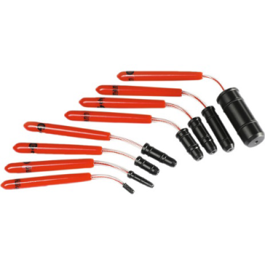
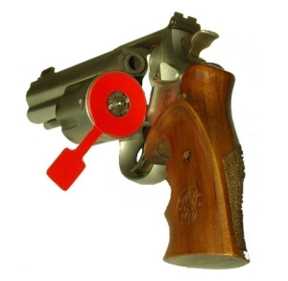
Sportordnung
Sicherheit
KK- und GK Langwaffen (Randfeuerwaffen) sowie GK und KK Kurzwaffen
Zugelassen sind die Sicherheitsschnüre (vgl. Luftdruckwaffen) und Safety-Cartridge mit Randausbildung.
Revolver
Zugelassen sind die Sicherheitsscheiben (siehe Bild) sowie Vorrichtungen, die das unbeabsichtigte Einschwenken der Trommel verhindern,
DSB Technische Kommission Sportschießen Stand 11/2017
Wir bitten um Beachtung der Hinweise
Gez. Gerhard Furnier, Vizepräsident Sport

Slide 33
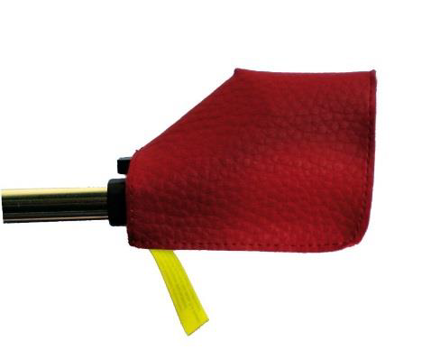
TK vom 30.11.2015 Furnier Gerhard
Sicherungsmedium der Fa. Holme zugelassen. Die Fa. Holme hat ein neues Sicherungsmedium für Luftgewehre vorgestellt. Dieses Medium wird wie ein Mündungsschoner über das Laufende gezogen und sichert damit den Nutzer vor einer evtl. geladenen Waffe. Damit ist es möglich, auch u.a. bei sogenannten Seitenspannergewehren die Sicherheit herzustellen.
Hingewiesen wird ausdrücklich darauf, dass als Sicherungsmedium nur diese Hütchen zugelassen sind, die auch mit dem signalfarbenen Etikettenbändchen mit Sicherheitshinweis versehen sind.
Etikettenband mit Sicherheitshinweis

Slide 34
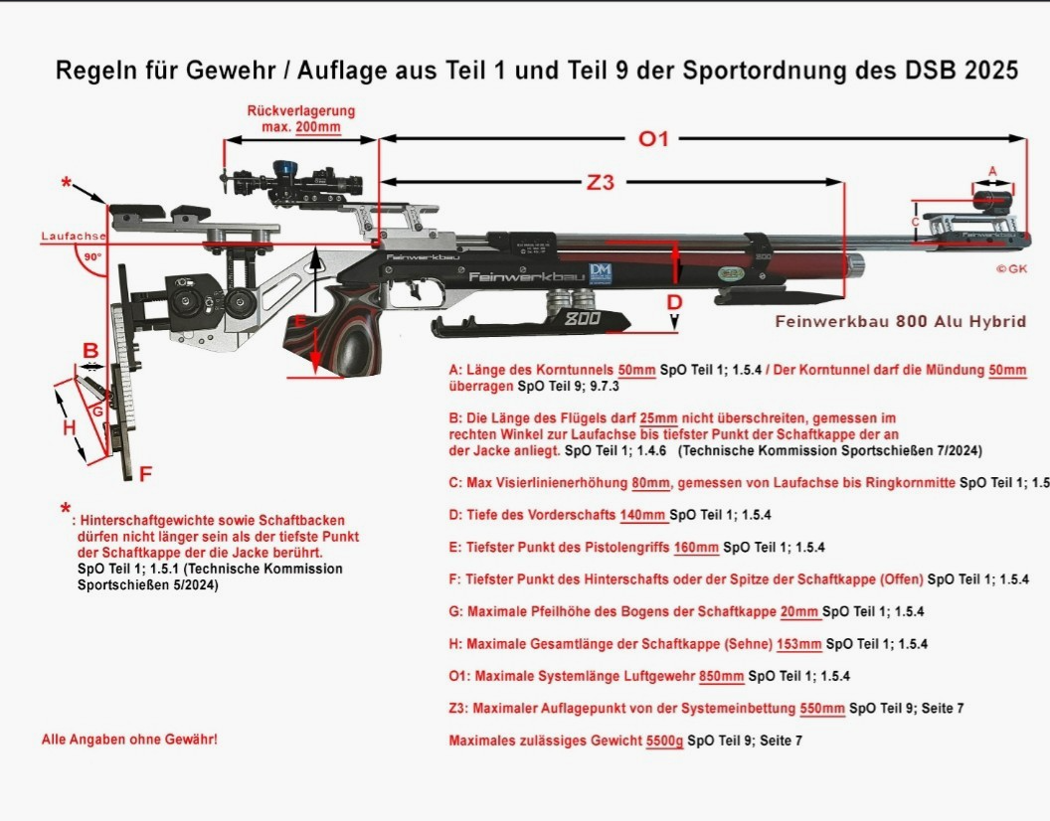
Auflageschießen
550 mm wenn länger Markierung anbringen

Slide 35
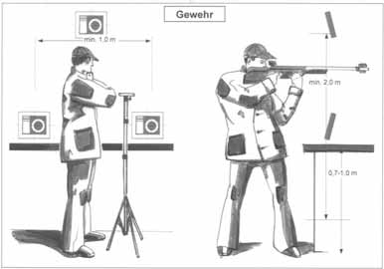
Sportordnung
Schießstandrichtlinien
(Hier werden von den Schützen oft die Monitore verrutsch, anders gestellt)
Die Aufstellung von Monitoren beim Schützen für die Trefferanzeige im Bereich der Brüstung bzw. Feuerlinie hat so zu erfolgen, dass elektrische Leitungen oder Anlagenteile nicht von Schüssen getroffen werden können. Bei Leitungen mit Kleinspannung kann auf eine Beschusssicherung verzichtet werden.
Die Monitore sind so zu positionieren, dass sich die Bildschirmoberflächen der Monitore immer hinter den Waffenmündungen in Richtung der Schützen befinden (Zeichnung 3.1.1).
Die Monitore können auch in der Schießstandbrüstung unter einer transparenten Abdeckung eingebaut werden. Die Sicht auf die Monitore muss für die Aufsicht möglich sein.

Slide 36
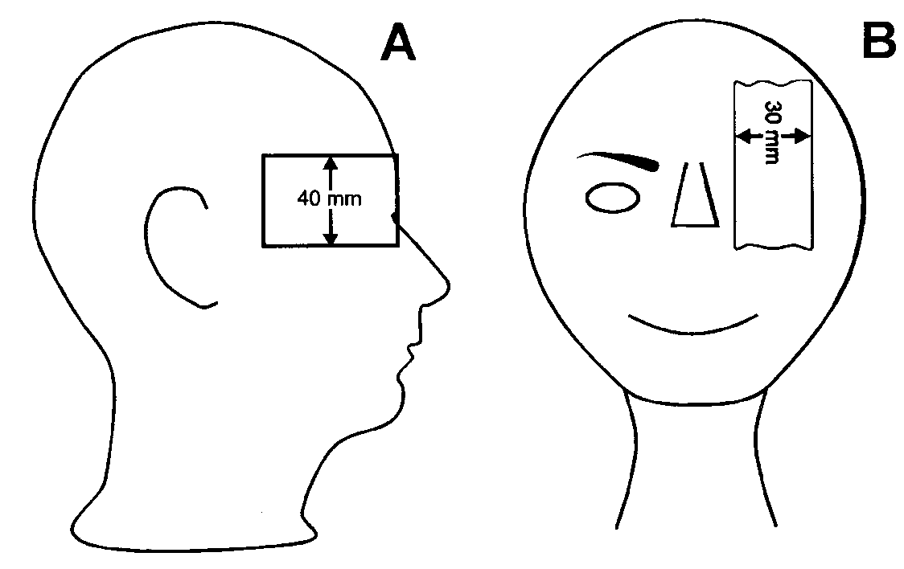
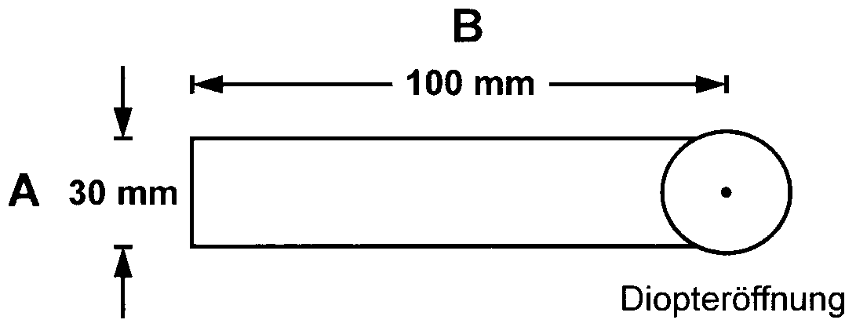
Sportordnung
Blenden: Seitenblenden, befestigt an einer Kopfbedeckung, Schießbrille
oder einem Stirnband mit einer Maximalhöhe von 40 mm sind
gestattet. Diese Blenden dürfen
max. bis zur Stirn reichen. ( A )
( SpO 0.5.4.5.1 )
Am nicht zielenden Auge darf
eine Blende mit max. 30 mm
Breite ( B ) getragen werden.
( SpO 0.5.4.5.2 )
Blenden : Eine Blende von max. 30 mm Höhe ( A ) und 100 mm
Länge ( B ) darf am Gewehr oder am Visier nur auf der Seite des
nicht zielenden Auges befestigt sein.
( SpO 1.0.3.3.4 )

Slide 37
Sportordnung
Besondere Regeln für 25 Meter Pistolendisziplinen
Auszug aus der Sportordnung
2.2 Bekleidungsregeln
Spezialkleidung, die eine Unterstützung der Beine, des Körpers oder der Arme des Schützen bewirkt, ist verboten.
2. Ein Handschuh, der das Handgelenk nicht verdeckt ist bei allen Pistolen/Revolverwettbewerben erlaubt.
3. Es dürfen nur Halbschuhe getragen werden, bei denen der Knöchel völlig frei ist.

Slide 38

Sportordnung
4. Die Benutzung von Holstern ist verboten
5. Aus Sicherheitsgründen muss bei den Feuerwaffen geschlossenes Schuhwerk getragen werden. Knöchel frei!
Vor allem im Sommer kommen viele Schützen in Sandalen (Bei Frauen heißen Schuhe ja oft anders) zum Schießen. Da heiße Patronenhülsen in das offene Schuhwerk fallen können und dadurch der Schütze erschrickt etc. kann die Waffe aus der Schussrichtung auf etwas anderes zeigen. Um dies zu vermeiden wurde der Punkt in die Sportordnung aufgenommen.

Slide 39
Immer ALLE Mitglieder zeitnah
beim BSSB melden!
Wenn nicht gemeldete Mitglieder am Schießen teilnehmen und
diese keine Tagesversicherung nachweisen können, wird die
Schießstätte illegal betrieben!
Es liegt KEIN Versicherungsschutz vor!
Der Schützenmeister trägt die volle Verantwortung!
Bitte meldet ALLE Mitglieder sofort beim BSSB an (Onlinemelder)!
Tagesversicherung muss vor dem Schießen ausgestellt werden
und muss vom Teilnehmer vorher unterschrieben sein. Abschnitt aushändigen

Slide 40
Sportordnung
Sicherheitsblatt für alle Wettbewerbe auf der Olympia-Schießanlage
Grundsatz:
Jede Aktion, die der Sicherheit dient, ist notwendig und daher von allen Teilnehmern und Funktionären einzuhalten.
Bitte beachten Sie im Sinne eines reibungslosen Ablaufes unbedingt folgende Punkte.
Gültig für alle Waffen:
Waffen
dürfen auf der Schießanlage nur in Transportbehältern (Koffer/Taschen) transportiert werden.
dürfen nur in den dafür vorgesehenen Bereichen zur Waffenkontrolle aus-/eingepackt werden.

Slide 41
Sportordnung
Waffen
dürfen nur an dem Schützenstand nach der Freigabe durch den Schießleiter ausgepackt und zusammengebaut werden.
dürfen nur nach der Abnahme durch die Standaufsicht an dem Schützenstand eingepackt werden.
Der Schütze ist für seine Druckluftkartusche alleine verantwortlich. Druckluftkartuschen mit abgelaufener Nutzungsdauer dürfen nicht verwendet werden. Die Nutzungsdauer von Druckluftkartuschen wird bei der Waffenkontrolle und am Schützenstand stichprobenartig überprüft.
Schützen, die ihre Magazine/Waffen mit mehr als der zugelassenen/angesagten Anzahl von Patronen bzw. mit mehr als fünf Patronen laden, werden sofort vom Stand verwiesen und von der gesamten Meisterschaft ausgeschlossen. Disqualifikation

Slide 42
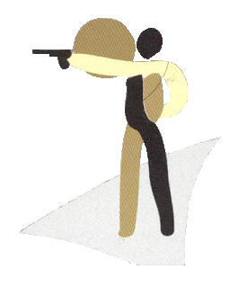
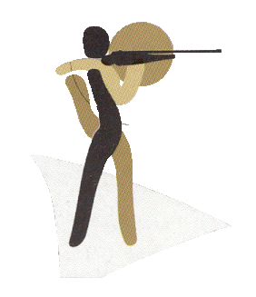
Druckluftkartuschen
Durch Druckbehälter für Luftdruckwaffen (Pressluft, CO2), deren
Nutzungsdauer abgelaufen ist, kann und ist es zu Unfällen, zur Verletzung von Personen und Beschädigung von Sachen
gekommen. Deswegen dürfen abgelaufene Kartuschen nicht mehr verwendet werden.
Wer Kartuschen befüllt, muss vorher sachkundig eingewiesen werden.
Beim Befüllen darf keine Hand an der Kartusche sein.
Katusche schaut weg vom Befüller, Manometer ist abgewandt.
Während des befüllen dürfen sich keine weiteren Personen in dem angrenzenden Bereich aufhalten
Kartuschen nur von Erwachsenen Personen befüllen lassen
Lichtgewehre (außerhalb der Schießstätte):
Lichtgewehre müssen neonfarben gekennzeichnet werden!
Ohne ausreichende Kennzeichnung fällt sonst das Lichtgewehr
unter die „Anscheinswaffen“ und ist verboten!

Slide 43
Sportordnung
Augenschutz
Bei den Wettbewerben Vorderlader und Zentralfeuerwaffen (2.45, 2.5 ff, etc.) ist ein Augenschutz aus Sicherheitsgründen notwendig. Der Augenschutz muss einen Schutz des Auges mindestens von vorne und seitlich gewährleisten. Der Sportler trägt die Verantwortung für die Art des Schutzes seiner Augen selbst.
Feuerwaffen
Alle Feuerwaffen müssen nach der Ablage am Stand, sowie außerhalb des Schützenstandes (zugewiesener Bereich, der dem Schützen für den Wettkampf zur Verfügung steht) mit einer Sicherheitskennzeichnung versehen sein. Munitionsattrappen bzw. Teile von echter Munition sind nicht erlaubt.

Slide 44
Sportordnung
Aufbewahrung für Camper
Wir bieten den aktiven Wettkampfteilnehmern grundsätzlich an, ihre Waffen in der Waffenaufbewahrung gegen eine Unkostengebühr einzulagern. Nähere Hinweise erhalten sie beim Personal der Waffenkammer.
Druckluftwaffenhalle
Im Innenbereich der Druckluftwaffenhalle (Schießstätte) sind keine Getränke-„Glasflaschen“ zugelassen.
Gehörschutz
Von Seiten der Schützen und der Zuschauer ist auf angemessenen Gehörschutz in allen Schießstätten der Anlage zu achten.
Achtung!
Ein Verstoß gegen diese Punkte kann zum sofortigen Ausschluss aus dem Wettbewerb führen.
Dieses Sicherheitsblatt ist gültig für alle Veranstaltungen, die auf der Olympia-Schießanlage Garching-Hochbrück stattfinden, sowie für alle auf anderen Anlagen ausgetragenen Bayerischen Meisterschaften.
Stand: Oktober 2019
Bayerischer Sportschützenbund e.V.
Christian Kühn, Karl-Heinz Gegner
1. Landesschützenmeister 1. Landessportleiter

Slide 45
Was tun wenn ein Unfall passiert ist?
110 Notrufnummer der Polizei
112 EU weit gültige Notrufnummer der Rettungskräfte
Wichtig:
Wo ist es passiert ?
Was ist passiert ?
Welche Arten von Verletzungen ?
Wie viele Verletzte ?
Warten auf Rückfragen !

Slide 46
Bei Feuer und Rauch → Ruhe bewahren.
Feuer und Rauch sofort melden.
Erkunden ob Menschen in Gefahr sind, ohne sich selbst zu gefährden.
MENSCHENRETTUNG GEHT VOR BRANDBEKÄMPFUNG!
Ältere und behinderte Personen sind auf ihre Hilfe angewiesen.
Bei Verlassen der gefährdeten Räume Türen und Fenster schließen, um eine Ausbreitung des Brandes zu verhindern. Bei Entstehungsbränden Brand mit den vorhandenen Feuerlöschgeräten bekämpfen, immer mehrere Feuerlöscher gleichzeitig anwenden. Sich jedoch nicht unnötig in Gefahr begeben.
Benutzen der gekennzeichneten Flucht- und Rettungswege bzw. Notausgänge zum Verlassen des Gebäudes.
Aufzüge nicht benutzen. Erstickungsgefahr durch Stromausfall.
Stark verqualmte Räume gebückt oder kriechend verlassen.
Von Feuer und Rauch eingeschlossene Personen sollen Türen schließen und die jeweiligen Ritzen mit Kleidungsstücken o.ä. abdichten.
Gefährdete Personen müssen sich bis zum Eintreffen der Feuerwehr bemerkbar machen.
Anordnungen der Feuerwehr bzw. Einsatzleitung befolgen.

Slide 47
Sportordnung
Sicherheit
Eine Schießstandordnung ist an jedem Schießstand an gut sichtbarer Stelle
anzubringen.
Den freien Raum hinter den Schützen dürfen nur der Schießleiter und von ihm zugelassene Mitarbeiter sowie Kampfrichter / Jurymitglieder betreten.
Bei Störungen im Schießbetrieb z.B. durch Versagen der Scheibeneinrichtungen, ist das Schießen sofort zu unterbrechen. Die Waffen sind zu entladen. Dies kann auch durch Abschießen der Waffe auf Anordnung der Schießleitung auf den Geschossfang geschehen.
Die Unterbrechung des Schießens infolge einer Störung haben die Verantwortlichen schnellstmöglich durch klare Anordnung bekannt zu geben. In der Anzeigerdeckung geschieht dies mit einer für die Schützen sichtbaren roten Flagge oder eines anderen angekündigten Signals.
Das Schießen darf erst auf Anordnung des Schießleiters und nach Einholen der roten Flagge oder des entsprechenden Signals fortgesetzt werden.

Slide 48
Sportordnung
Schießstände
Das Schießen ist nur auf behördlich genehmigten Schießständen mit den dafür zugelassenen Waffen- und Munitionsarten gestattet.
Die Richtlinien des DSB für die Errichtung, die Abnahme und das Betreiben von Schießständen enthalten die ausführliche Beschreibung über Beschaffenheit, Zweckmäßigkeit und Sicherheit von Schießständen aller Art für das sportliche Schießen.
Bei offenen Schießständen wird zwischen ganz bzw. teilweise mit einer Umschließung der Schützenstände im Freien geschossen.
Bei teilgedeckten Schießständen reicht die Umschließung der Schießbahn über die erste Hochblende hinaus, aber nicht bis zur Scheibe.
Bei geschlossenen Schießständen ist die ganze Schießbahn – vom Schützenstand bis zum Geschossfang – in einem geschlossenen Raum untergebracht.
Schießentfernungen werden vom Scheibenspiegel bis zur Entfernungsmarkierung am Schützenstand (Feuerlinie) gemessen.
Die Entfernungsmarkierung (Feuerlinie) darf im Liegendanschlag nicht mit dem Ellenbogen, im Kniend-, Sitzend- und Stehendanschlag nicht mit den Füßen berührt werden.

Slide 49
Sportordnung
Waffen
Alle Waffen müssen den gesetzlichen Vorschriften entsprechen. Schießen dürfen nur mit nach dem Waffengesetz und den hierzu ergangenen Rechtsverordnungen zugelassenen Waffen durchgeführt werden.
Auf jeder Feuerwaffe müssen in Deutschland gültige Beschusszeichen nach den gesetzlichen Vorschriften vorhanden sein.
Ausgenommen sind Feuerwaffen, die vor dem 01.01.1891 hergestellt und nicht verändert worden sind.
Luftgewehr und Luftpistole
Zugelassen sind Luftdruck-, Federdruck und Gasdruckwaffen mit einer Geschossenergie bis 7.5 Joule.
Munition
Spezialmunition wie Leuchtspur-, Brandmunition usw. ist verboten.

Slide 50



Waffenrechtliche Bestimmungen
Regelungen zur Benutzung von Schießstätten
Gemäß § 27 Abs. 7 WaffG ist das kampfmäßige Schießen auf Schießstätten nicht zulässig.
Unzulässige Schießübungen im Schießsport (§ 5 AWaffV) sind Schießübungen in der Verteidigung mit Schusswaffen
das Schießen aus Deckungen heraus
Überwindung von Hindernissen nach der Abgabe des ersten Schusses
plötzlich und überraschend auftauchende, sich bewegende Ziele
(außer: Wurf- und laufende Scheiben, Schießen nach genehmigter Sportordnung)
Überkreuzziehen mehr als einer Waffe (Cross Draw) Deutschüsse (außer: Schießen auf Wurfscheiben)
Schießübung ohne festgelegte Regeln

Slide 51


Waffenrechtliche Bestimmungen
Regelungen zur Benutzung von Schießstätten
Im § 5 AWaffV regelt der Gesetzgeber die Genehmigung einer Sportordnung für das Schießen mit Schusswaffen. Die Genehmigung kann nur erfolgen, wenn
das Schießen nur auf zugelassenen Schießstätten veranstaltet wird
jeder Schütze den Regeln der Sportordnung unterworfen ist
ausreichende Sicherheitsbestimmungen für das Schießen festgelegt sind, insbesondere Regelungen zu den verantwortlichen Aufsichtspersonen
keine verbotenen Waffen verwendet werden
keine unzulässigen Schießübungen durchgeführt werden
jede Schießdisziplin genau beschrieben ist Schießstätten zur regelmäßigen Nutzung verfügbar sind

Slide 52


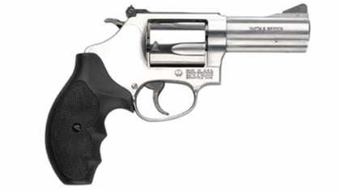
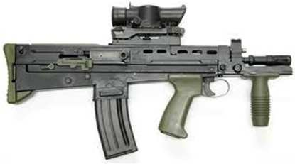
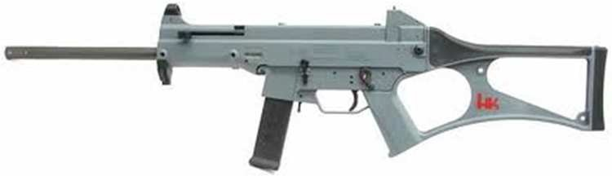

Waffenrechtliche Bestimmungen
Regelungen zur Benutzung von Schießstätten
Folgende Waffen sind vom sportlichen Schießen ausgeschlossen (§ 6 Abs. 1 AWaffV):
Kurzwaffen mit einer Lauflänge
von weniger als 7,62 Zentimeter (3 Zoll) Länge
halbautomatische Schusswaffen, die ihrer äußeren Form nach den Anschein einer vollautomatischen Kriegswaffe hervorrufen, die Kriegswaffe im Sinne des Gesetzes über die Kontrolle von Kriegswaffen ist, wenn
die Lauflänge weniger als 42 Zentimeter beträgt,
das Magazin sich hinter der Abzugseinheit befindet (so genannte Bul-Pup-Waffen) oder
die Hülsenlänge der verwendeten Munition bei Langwaffen weniger als 40 Millimeter beträgt;
halbautomatische Langwaffen mit einem Magazin von mehr als zehn Patronen.

Slide 53
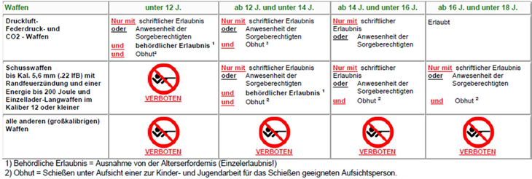
Waffenrechtliche Bestimmungen
Altersgrenzen
Kinder unter 12 Jahren müssen bei Wettkämpfen die „Behördliche Erlaubnis „ mit sich führen.
§ 27 WaffG – Schießstätten, Schießen durch Minderjährige auf Schießständen
Ein Teil des § 10 AWaffV, die Absätze 5 und 6, über die Obhut über das Schießen durch Kinder und Jugendliche besagt, dass eine hierfür (durch Erwerb der Jugendbasislizenz) qualifizierte Aufsichtsperson auf der Schießstätte anwesend sein muss. Diese Person muss für die Schießausbildung der Kinder und Jugendlichen leitend verantwortlich, gegenüber der Aufsicht beim Schützen weisungsbefugt sein oder die Aufsicht selbst übernehmen können.

Slide 54
Waffenrechtliche Bestimmungen
Altersgrenzen
Im § 10 AWaffV wird in den Absätzen 5 und 6 die Verpflichtung zur besonderen Obhut geregelt, die beim Schießen durch Kinder und Jugendliche ausgeübt werden muss.
Die Obhut muss durch eine qualifizierte und auf der Schießstätte anwesende Aufsichtsperson ausgeübt werden. Diese Person muss zudem für die Schießausbildung der Kinder und Jugendlichen leitend verantwortlich und berechtigt sein, jederzeit der (tatsächlichen) Aufsicht Weisungen zu erteilen oder die Aufsicht selbst zu übernehmen.
Dass heißt, dass diese Person nur anwesend sein muss, nicht aber ständig beim Schützen stehen muss!
Die Qualifizierung zur Aufsichtsperson und zur Eignung zur Kinder- und Jugendarbeit
kann durch einen anerkannten Schießsportverband, in unserem Falle der DSB, erfolgen.
Die Möglichkeit der Schulung zur Aufsichtsperson gibt der DSB an die Vereine weiter. Die Eignung zur Kinder- und Jugendarbeit wird durch die Erlangung der Jugendbasislizenz/ Vereinsübungsleiter erreicht.

Slide 55
18
Waffenrechtliche Bestimmungen
Altersgrenzen
Beaufsichtigung / Betreuung von Kindern und Jugendlichen, besondere Obhut
Die Obhut über das Schießen durch Kinder und Jugendliche ist durch eine hierfür
qualifizierte und auf der Schießstätte anwesende Aufsichtsperson auszuüben, die
1. für die Schießausbildung der Kinder und Jugendlichen leitend verantwortlich ist und
2. berechtigt ist, jederzeit der Aufsicht beim Schützen Weisungen zu erteilen oder die Aufsicht beim Schützen selbst zu übernehmen. ( § 10 Abs. 5 AWaffV )
Als Qualifikations-Nachweise gelten :
Jugendassistenz-Ausweis
Die Obhut können auch Sorgeberechtigte ausüben, die zur Aufsichtsführung berechtigt sind. ( § 27 Abs. 3 WaffG )
Vereins- (Vorstufenübungsleiter VÜL)
Übungsleiter „J“ (Jugend) - Lizenz
Übungsleiter „F“-Lizenz (alt) oder Trainer C-Lizenz (neu) oder höher
Weitere Qualifizierungen:
Nachweise über eine gleichwertige Ausbildung zum z.B. Lehrer, ADA Schein.
Dieser Personenkreis kann zwar die Obhut, jedoch nicht die Schießaufsicht und das Training übernehmen, da der Bezug zum Schießsport fehlt.

Slide 56
Waffenrechtliche Bestimmungen
Aufgaben der Aufsicht
Die für die Aufsichtsführung wichtigsten Paragrafen 10 und 11 AWaffV nachfolgend im Gesetzestext:
§ 10 AWaffV – Aufsichtspersonen, Obhut über das Schießen durch Kinder und Jugendliche
- Der Inhaber der Erlaubnis für die Schießstätte hat … eine oder mehrere verantwortliche Aufsichtspersonen zu bestellen, soweit er nicht selbst die Aufsicht wahrnimmt oder eine schießsportliche oder jagdliche Vereinigung oder ein Veranstalter im Sinne des § 22 durch eigene verantwortliche Aufsichtspersonen die Aufsicht übernimmt.
Der Erlaubnisinhaber kann selbst die Aufsicht wahrnehmen, wenn er die erforderliche Sachkunde nachgewiesen hat und – sofern es die Obhut über das Schießen durch Kinder und Jugendliche betrifft – die Eignung zur Kinder- und Jugendarbeit besitzt.
Aufsichtspersonen müssen das 18. Lebensjahr vollendet haben.
Der Schießbetrieb darf nicht aufgenommen oder fortgesetzt werden, solange keine ausreichende Anzahl von verantwortlichen Aufsichtspersonen die Aufsicht wahrnimmt.
Die zuständige Behörde kann gegenüber dem Erlaubnisinhaber die Zahl der… erforderlichen Aufsichtspersonen festlegen.

Slide 57
Waffenrechtliche Bestimmungen
Aufgaben der Aufsicht
§ 10 AWaffV – Aufsichtspersonen, Obhut über das Schießen durch Kinder und Jugendliche
- Der Erlaubnisinhaber hat der zuständige Behörde die Personalien der verantwortlichen Aufsichtspersonen zwei Wochen vor der Übernahme der Aufsicht schriftlich anzuzeigen;
beauftragt eine schießsportliche oder jagdliche Vereinigung die verantwortliche Aufsichtsperson, so obliegt diese Anzeige der Aufsichtsperson selbst.
Der Anzeige sind Nachweise beizufügen… (Sachkunde, Eignung zur Kinder-/Jugendarbeit)
- Bei der Beauftragung der verantwortlichen Aufsichtsperson durch einen schießsportlichen Verein eines anerkannten Schießsportverbandes genügt an Stelle der Anzeige nach Absatz 2 Satz 1 eine Registrierung der Aufsichtsperson bei dem Verein.
Dieser hat bei der Registrierung das Vorliegen der Voraussetzungen der erforderlichen Sachkunde und… auch der Eignung zur Kinder- und Jugendarbeit zu überprüfen und zu vermerken.
Der Aufsichtsperson ist durch den Verein hierüber ein Nachweisdokument auszustellen.

Slide 58
Waffenrechtliche Bestimmungen
Aufgaben der Aufsicht
§ 10 AWaffV – Aufsichtspersonen, Obhut über das Schießen durch Kinder und Jugendliche
Die Aufsichtsperson hat dieses Dokument während der Wahrnehmung der Aufsicht
mitzuführen und zur Kontrolle Befugten auf Verlangen zur Prüfung auszuhändigen.
Für eine Überprüfung nach Satz 4 hat der Verein auf Verlangen Einblick in die Registrierung der Aufsichtsperson zu gewähren.
Die Sätze 1 bis 5 gelten entsprechend bei der von einer jagdlichen Vereinigung beauftragten verantwortlichen Aufsichtsperson mit der Maßgabe, dass während der Ausübung der Aufsicht ein gültiger Jagdschein nach §15 Abs. 1 Satz 1 des Bundesjagdgesetzes mitzuführen ist.
(4) - Ergeben sich Anhaltspunkte für die begründete Annahme, dass die verantwortliche Aufsichtsperson die erforderliche Zuverlässigkeit, persönliche Eignung oder Sachkunde oder, sofern es die Obhut über das Schießen durch Kinder und Jugendliche betrifft, die Eignung zur Kinder- und Jugendarbeit nicht besitzt, so hat die zuständige Behörde dem Erlaubnisinhaber gegenüber die Ausübung der Aufsicht durch die Aufsichtsperson zu untersagen.

Slide 59
Waffenrechtliche Bestimmungen
Aufgaben der Aufsicht
§ 11 AWaffV – Aufsicht
Die verantwortlichen Aufsichtspersonen haben das Schießen in der Schießstätte ständig zu beaufsichtigen, insbesondere dafür zu sorgen, dass die in der Schießstätte Anwesenden durch ihr Verhalten keine vermeidbaren Gefahren verursachen, und zu beachten, dass die Bestimmungen des § 27 Abs. 3 oder 6 des Waffengesetzes eingehalten werden. Sie haben, wenn dies zur Verhütung oder Beseitigung von Gefahren erforderlich ist, das Schießen oder den Aufenthalt in der Schießstätte zu untersagen.
Die Benutzer der Schießstätten haben die Anordnungen der verantwortlichen Aufsichtsperson nach Absatz 1 zu befolgen.
Eine zur Aufsichtsführung befähigte Person darf schießen, ohne selbst beaufsichtigt zu werden, wenn sichergestellt ist, dass sie sich allein auf dem Schießstand befindet.

Slide 60
Waffenrechtliche Bestimmungen
Aufgaben der Aufsicht
Jedes Schießen darf erst begonnen werden, wenn die verantwortliche Aufsichtsperson anwesend ist und das Schießen freigegeben hat. ( AWaffV § 11 )
Die Aufsicht befindet sich immer direkt bei den Schützen im Schützenstand bei den Schützen und überwacht das Schießen.
Beim Verlassen des Raumes (z.B. Toilette) muss die Aussicht an eine sachkundige Person übergeben werden.
Die Aufsicht gibt klare und deutliche Anweisungen.
Beispiel: Komando „Sicherheit“
Sicherheit, Niemand darf gefährdet werden.
Die Ausbildung zur „verantwortlichen Aufsicht“ beinhaltet keine besondere Obhut, also kein Schießen mit Kindern unter 14 Jahren bei Luftdruckwaffen und 16 Jahre bei Feuerwaffen!

Slide 61
Waffenrechtliche Bestimmungen
Aufbewahrung von Waffen auf der Schießstätte
Ebenfalls zu den Aufgaben der Aufsicht gehört es, dafür Sorge zu tragen, dass die Schützen die erforderlichen Vorkehrungen treffen um zu verhindern, dass Waffen und Munition abhanden kommen oder Dritte sie unbefugt an sich nehmen können (§ 36 WaffG und § 13 AWaffV)
Sonstige Bestimmungen
Wer eine Waffe führt, muss seinen Personalausweis oder Pass und - wenn es einer Erlaubnis zum Erwerb oder zum Führen bedarf - Waffenbesitzkarte bzw. Waffenschein oder Jagdschein mit sich Führen und auf Verlangen vorzeigen (§ 38 Abs. 1 WaffG).
Aufsichtspersonen haben nach § 39 Abs. 1 ebenfalls die Pflicht, der zuständigen Behörde oder deren Vertreter jederzeit auf Verlangen Auskünfte zu erteilen. Daher ist es ratsam, den Ausweis für Standaufsichten bei Ausübung der Tätigkeit mit sich zu führen. § 53 WaffG – Bußgeldvorschriften
Wer vorsätzlich oder fahrlässig die Beschaffenheit oder Art der Benutzung einer Schießstätte ändert, Kinder bzw. Jugendlichen das Schießen entgegen Alters- oder Waffenbeschränkungen gestattet (z.B. einen 14-Jährigen mit einer Großkaliberwaffe schießen lässt) oder einem Nichtberechtigten eine Waffe oder Munition überlässt, begeht eine Ordnungswidrigkeit, die mit einer Geldbuße bis zu zehntausend Euro geahndet werden kann (§ 53 WaffG)!

Slide 62
Verwaltungsberufsgenossenschaft
Allgemeine Bestimmungen
Der im gewerblichen Bereich selbstverständliche Begriff Arbeitsschutz, mit den Zielen Sicherheit und Gesundheitsschutz bei der Arbeit, ist im Sportbereich noch nicht gebräuchlich, obwohl die entsprechenden gesetzlichen Bestimmungen auch für Vereine gelten.
Die Verwaltungsberufsgenossenschaft (VBG) ist die zuständige gesetzliche Unfallversicherung für alle Sportvereine, also auch für alle schießsporttreibenden Vereine, die grundsätzlich materielles Mitglied bei der VBG sind.
Aufgaben der gesetzlichen Unfallversicherung: Präventionsleistungen und Rehabilitationsleistungen.
Im Verein gesetzlich unfallversichert sind körperliche Schäden (keine Sachschaden) der:
Übungsleiter/Trainer,
Vorstandsmitglieder im Rahmen der ihnen übertragenen Aufgaben im Bereich der Betriebsstätte.
Aufgaben, Beitragsrecht und Versicherungsschutz siehe Broschüre „Informationen für Sportvereine“.

Slide 63
Verwaltungsberufsgenossenschaft
Allgemeine Bestimmungen
Im Sinne des Sozialgesetzbuches VII sind Schießsport- und Schützenvereine als Unternehmen einzustufen. Der Verein als juristische Person ist daher der Unternehmer. Der Vorstand vertritt den Verein gerichtlich und außergerichtlich.
Im Zusammenhang mit der Unternehmerverantwortung muss sich der Vorstand für Sicherheit und Gesundheitsschutz in seinem Verein einsetzen und alle für ihn geltenden Vorschriften beachten.
Zum Schutz von gesetzlich versicherten Personen ist der Vorstand verpflichtet, eine Reihe von Maßnahmen zu ergreifen, wie zum Beispiel:
Beachtung aller für ihn geltenden Unfallverhütungsvorschriften, Beachtung aller für ihn geltenden staatlichen Rechtsvorschriften, Organisation der Ersten Hilfe,
Vorsorge gegen Entstehungsbrände treffen, Schießstandreinigung durch ausreichend sachkundige Personen,
Regelmäßige sicherheitstechnische Überprüfung der Schießstätte etc.
Bei Verstößen gegen geltendes Recht haftet der Vorstand eines eingetragenen Vereins mit dem Vereinsvermögen.

Slide 64
Verwaltungsberufsgenossenschaft
Anforderungen an Schießstätten aus Sicht der VBG
Allgemeines
Das Schießen wird durch verantwortliche Personen beaufsichtigt. Die Standaufsichten müssen ausreichend sachkundig sein.
Auf dem Schützenstand ist an gut sichtbarer Stelle der Name der verantwortlichen Standaufsicht anzugeben.
Die Schießstätte ist regelmäßig von einem Schießstandsachverständigen auf den sicherheitstechnischen Zustand hin überprüfen zu lassen.
Es sind ausreichend Übungsleiter für den Trainingsbetrieb zu bestellen. Regelmäßige sicherheitstechnische Überprüfung der Schießstätte etc.

Slide 65
Anforderungen an Schießstätten aus Sicht der VBG
Erste Hilfe
Es müssen genügend ausgebildete Ersthelfer zur Verfügung stehen. Schießstandaufsichten sollten als Ersthelfer ausgebildet sein.
Erste-Hilfe-Material muss jederzeit schnell erreichbar und leicht zugänglich bereit gehalten werden.
Erste-Hilfe-Leistungen sind zu dokumentieren (Verbandbuch; Datenschutz! → NEU: z.B. „Meldezettel“ in Briefkasten)
Brandschutz
Es sind geeignete Feuerlöscheinrichtungen (z.B. Wasserlöscher) bereitzuhalten.
Mit der Handhabung der Feuerlöscher müssen ausreichend viele Personen vertraut sein. Feuerlöscheinrichtungen sind regelmäßig auf ihre Funktionsfähigkeit zu überprüfen.
Rettungswege und Notausgänge sind zu kennzeichnen und stets freizuhalten. Alarm- und Rettungsplan muss aushängen.
Feuerwaffen-Schießstände sind regelmäßig und sachgerecht von Pulverresten zu säubern.

Slide 66

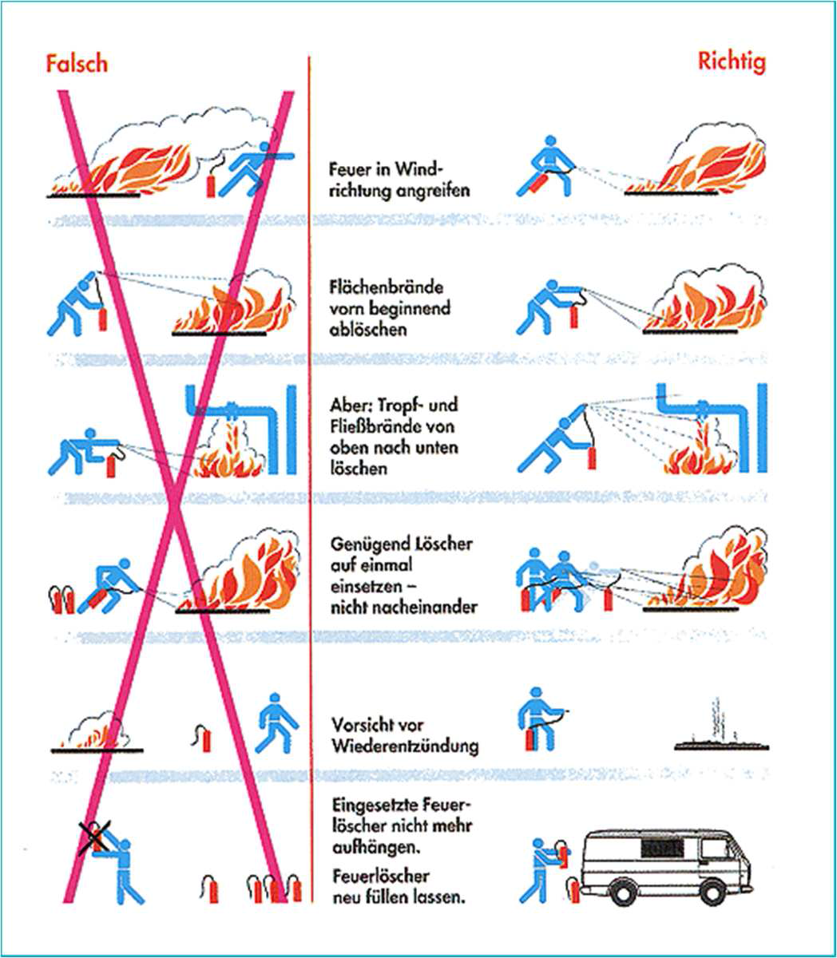
Verwaltungsberufsgenossenschaft

Slide 67
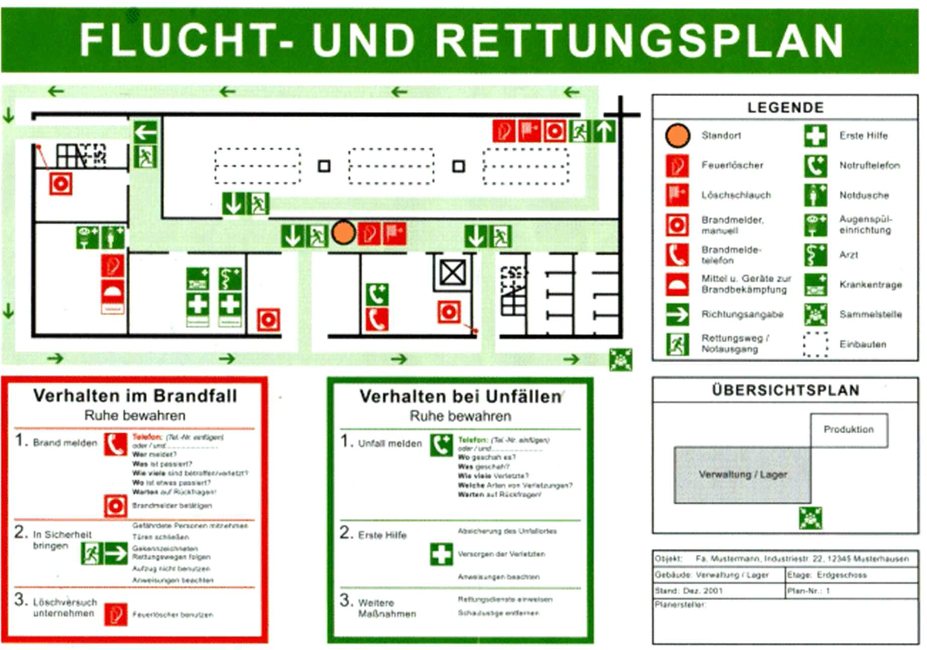
Verwaltungsberufsgenossenschaft

Slide 68
Verwaltungsberufsgenossenschaft
Anforderungen an Schießstätten aus Sicht der VBG
Schutzausrüstung
Gehörschutz und Schutzbrillen verwenden.
Elektrische Anlagen
Die elektrischen Anlagen und Betriebsmittel sind regelmäßig durch eine Elektrofachkraft überprüfen zu lassen.
Die elektrischen Einrichtungen sind so zu installieren, dass sie nicht durch direkten Beschuss beschädigt werden können.
Beleuchtung
die Nenn-Beleuchtungsstärke beträgt mindestens:
200 Lux im Schützenstand, bei blendungsbegrenzter Beleuchtung, 800 – 1.000 Lux auf der Scheibe,
50 Lux auf allen Verkehrswegen.
Bei Beleuchtungsausfall muss in Raumschießanlagen eine Notbeleuchtung vorhanden sein.

Slide 69
Verwaltungsberufsgenossenschaft
Anforderungen an Schießstätten aus Sicht der VBG
Be- und Entlüften bei Raumschießanlagen für Feuerwaffen
Ausreichend dimensionierte Be- und Entlüftungsanlage ist vorgeschrieben, diese muss alle zwei Jahre von einem Sachkundigen überprüft werden lassen.
Die Abluftführung ist technisch so auszuführen, dass sich Pulvergase nicht im Atembereich der Schützen konzentrieren.
Beim Mehrdistanzschießen werden an die Wirksamkeit der lüftungstechnischen Anlage besonders hohe Anforderungen gestellt.
Sicherheit
Auf dem Schützenstand ist durch Schilder und Aushänge auf eine Waffen- und Munitions- beschränkung gemäß behördlicher Genehmigung hinzuweisen.
Schusswaffen sind ungeladen und getrennt von der Munition aufzubewahren. Transparente Hülsenfangeinrichtung zwischen den einzelnen Schießbahnen.
Reinigung und Entsorgung von TLP-Rückständen durch oder unter Aufsicht Sachkundiger. Baustoffe im Feuerwaffen-Schießstand mindestens Baustoffklasse
B1 (schwer entflammbar) oder A (nicht brennbar).

Slide 70
Verwaltungsberufsgenossenschaft
Anforderungen an Schießstätten aus Sicht der VBG
Reinigung von Schießstätten
Zur Vermeidung von Gesundheits- und Brandgefahren ist die regelmäßige Reinigung von Schießständen erforderlich. Gesundheitsgefahr geht von bestimmten Gefahrstoffen aus, die durch den Schuss freigesetzt werden. Brandgefahr besteht in Feuerwaffenschießständen durch unverbrannte Treibladungspulverreste (TLP-Reste), die sich überwiegend in der Schießbahn ablagern.
Durch die in den Patronen enthaltenen Zündsätze, die verwendeten Treibladungsmittel sowie die Art der verwendeten Geschosse werden die unterschiedlichsten Schadstoffe, angefangen von Quecksilber über Arsen, Barium, Zinn, Nitrosamine, Blei und Antimon freigesetzt. Diese lagern sich in aller Regel vor dem Schützen in der Schießbahn ab.
Blei- oder bleihaltige Geschosse erzeugen erhebliche Mengen an Bleistäuben und Bleipartikeln. Dieses Blei kann auch noch Anteile von Antimon erhalten.
Es wird ausdrücklich darauf hingewiesen, dass Blei ein sehr gefährlicher Stoff ist, der unter anderem Nervenschäden hervorruft, das Erbgut und Blutbild verändert sowie ungeborenes Leben schädigen kann. Blei gelangt hauptsächlich über die Atmung und den Verdauungstrakt in den Körper. Es wird nur schlecht wieder ausgeschieden, da es sich in den Knochen und Zähnen ablagert.

Slide 71
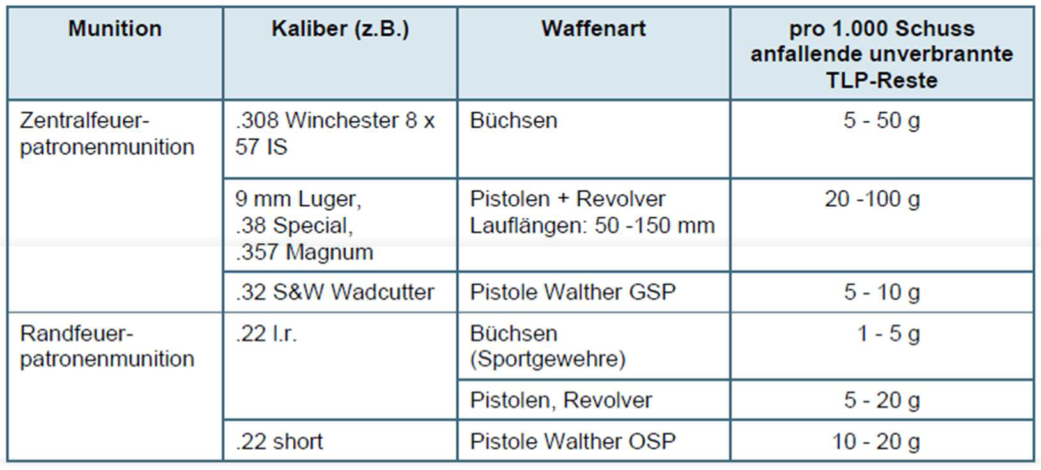
Verwaltungsberufsgenossenschaft
Anforderungen an Schießstätten aus Sicht der VBG
Reinigung von Schießstätten
Beim Schießen mit für Patronenmunition eingerichteten Lang- und Kurzwaffen sowie mit Vorderlader- Waffen (Schwarzpulver) verlassen zusammen mit dem Projektil angebrannte bzw. unverbrannte TLP- Reste die Schusswaffe. Die anfallende Menge von unverbrannten TLP-Resten bewegt sich im Regelfall zwischen 5 und 15% der ursprünglichen Treibladungsmenge von patronierter Munition.

Slide 72
Verwaltungsberufsgenossenschaft
Anforderungen an Schießstätten aus Sicht der VBG
Reinigung von Schießstätten
Darüber hinaus werden die Geschosse, ja nach dem verwendeten Geschossfangsystem, mehr oder weniger pulverisiert.
Eine effektive Be- und Entlüftungsanlage, wie sie in Raumschießanlagen für Feuerwaffen vorgeschrieben ist, verhindert, dass sich die Schadstoffe in der Atemluft der Schützen, Aufsichten, Trainer oder Zuschauer ansammeln.
Konkrete Gesundheitsgefahren bestehen also erst mit Betreten der Schießbahn und hier Insbesondere beim Aufsammeln von leeren Patronenhülsen und Reinigen von Schießbahn und Geschossfangbereich.
Die zusätzlich anfallenden Abfallstoffe wie Papierschnipsel, Holzsplitter, Schaumstoffteile etc. sind meist für sich allein nicht gesundheitsschädlich, müssen jedoch durch den Kontakt mit Bleistäuben und anderen Gefahrstoffen ebenfalls als Risikomaterial eingestuft werden.
Es ist zu beachten, dass sich auch auf Schießständen für Druckluft-, Federdruck- und CO2-Waffen zumindest im Geschossfangbereich Bleistäube und Bleipartikel ansammeln. Hier sind bei der Reinigung der Schießbahn und der Geschossfänge die gleichen Maßstäbe anzulegen wie bei Feuerwaffenschießständen.

Slide 73
Verwaltungsberufsgenossenschaft
Anforderungen an Schießstätten aus Sicht der VBG
Reinigung von Schießstätten
Um zu verhindern, dass sich TLP-Reste in gefährlicher Menge ansammeln, muss die Schießbahn- sohle vor allen Schützenständen regelmäßig gereinigt werden.
Die Reinigung muss im Regelfall (stark frequentiert) täglich (schießtäglich) erfolgen:
auf Kleinkaliber-Schießständen auf den ersten 5 Metern ab Schützenstand, auf Großkaliber-Schießständen auf den ersten 10 Metern ab Schützenstand, bei teilgedeckten Schießständen wenigstens auf dem überdachten Bereich.
Die Generalreinigung ist je nach Belastung in der Regel im Abstand von 6 Monaten durchzuführen.

Slide 74
Verwaltungsberufsgenossenschaft
Anforderungen an Schießstätten aus Sicht der VBG
Reinigungsmethoden
Fegen oder Saugen der Schießbahnsohle auf den ersten 5 bis 10 Metern, mit einem staubexplosionsgeschützten Staubsauger der zündquellenfreien Bauart oder mit einem weichen, antistatischen Besen,
Wischen oder saugen mit Nasssauger der Schießbahnsohle und aller horizontalen Flächen im Rahmen der Generalreinigung. Hierbei sollen die Feinstäube der Schadstoffe beseitigt werden.
Saugen nur mit geeigneten Industriesaugern, wenn durch fegen und wischen nicht alle Verunreinigungen beseitigt werden konnten.

Slide 75
Verwaltungsberufsgenossenschaft
Anforderungen an Schießstätten aus Sicht der VBG
Entsorgung von TLP-Resten
Sie darf nur durch ausreichend fachkundige Personen erfolgen.
Die Vernichtung muss unmittelbar nach der Reinigung ohne Zwischenlagerung erfolgen. Fachkundige dürfen das Staubgemisch durch Abbrennen im Freien selbst beseitigen.
Der Kehricht darf nicht mehr als 20g des noch brennbaren Nitrocellulosepulvers enthalten. Die das Abbrennen auslösende Person hat Handschuhe, Schurz und Schutzbrille zu tragen. Das Abbrennen hat in Anwesenheit von mindestens 2 Personen zu erfolgen.
Reinigung von Schießstätten
Als fachkundig im Umgang mit Sprengstoff gelten grundsätzlich alle Inhaber einer gültigen Sprengstofferlaubnis (§ 27 SprengG). Hierzu gehören auch die Wiederlader- und Vorderladerschützen.

Slide 76
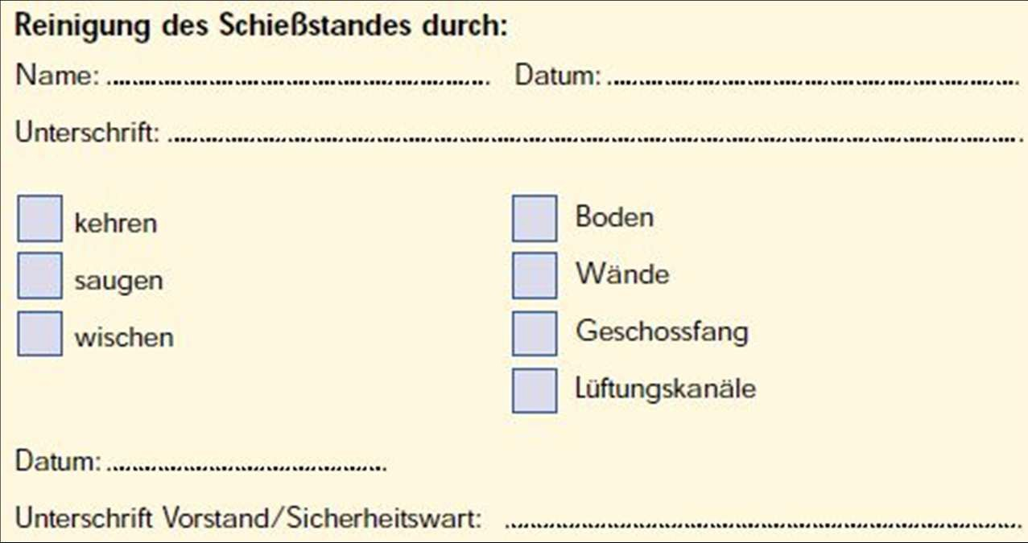
Verwaltungsberufsgenossenschaft
Anforderungen an Schießstätten aus Sicht der VBG
Dokumentation der Reinigung
Durchgeführte Reinigungen auf dem Schießstand sind schriftlich zu dokumentieren, am besten in einem Reinigungsbuch.
Der Schießstandbetreiber oder ein von ihm Beauftragter hat dies in regelmäßigen Abständen im Rahmen der Aufsichtspflicht gegenzuzeichnen.

Slide 77

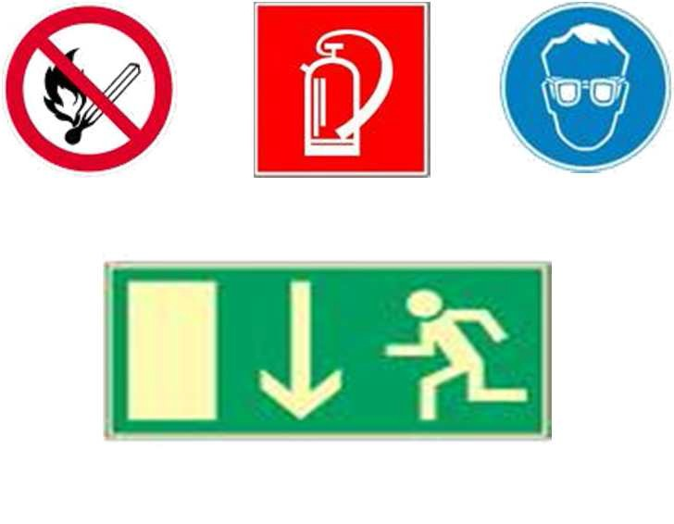





Anforderungen an Schießstätten aus Sicht der VBG
Unfall- und Gesundheitsgefahren Bei den Reinigungsarbeiten sind folgende Schutzmaßnahmen zu beachten:
Die Reinigungsarbeiten dürfen nur von erwachsenen Personen durchgeführt werden. Sprengstoffrechtliche Anforderungen beachten!
Während der Reinigungsarbeiten nicht essen, trinken oder rauchen.
Beim Fegen oder Staubsaugen auf gute Durchlüftung achten.
Bei der Reinigung persönliche Schutzausrüstung verwenden.
Siehe DGUV (Deutsche Gesetzliche Unfall Versicherung)
Schwangere dürfen keine Reinigungsarbeiten durchführen
Kennzeichnungen der VBG, die auf Schießständen angebracht sein sollten:
Feuer, offenes Licht und Rauchen verboten
Feuerlöscher
Schutzbrille / Gehörschutz tragen
Erste Hilfe
Rettungsweg
Notausgang
Rettungsweg
Notruftelefon

Slide 78
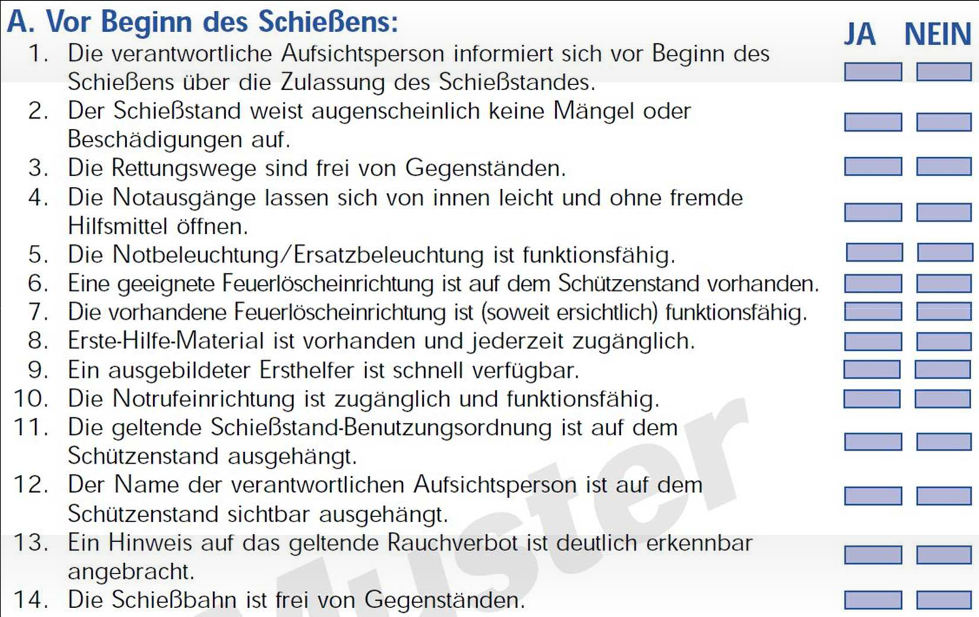
Verwaltungsberufsgenossenschaft
Checkliste für Schieß- und Standaufsichten

Slide 79
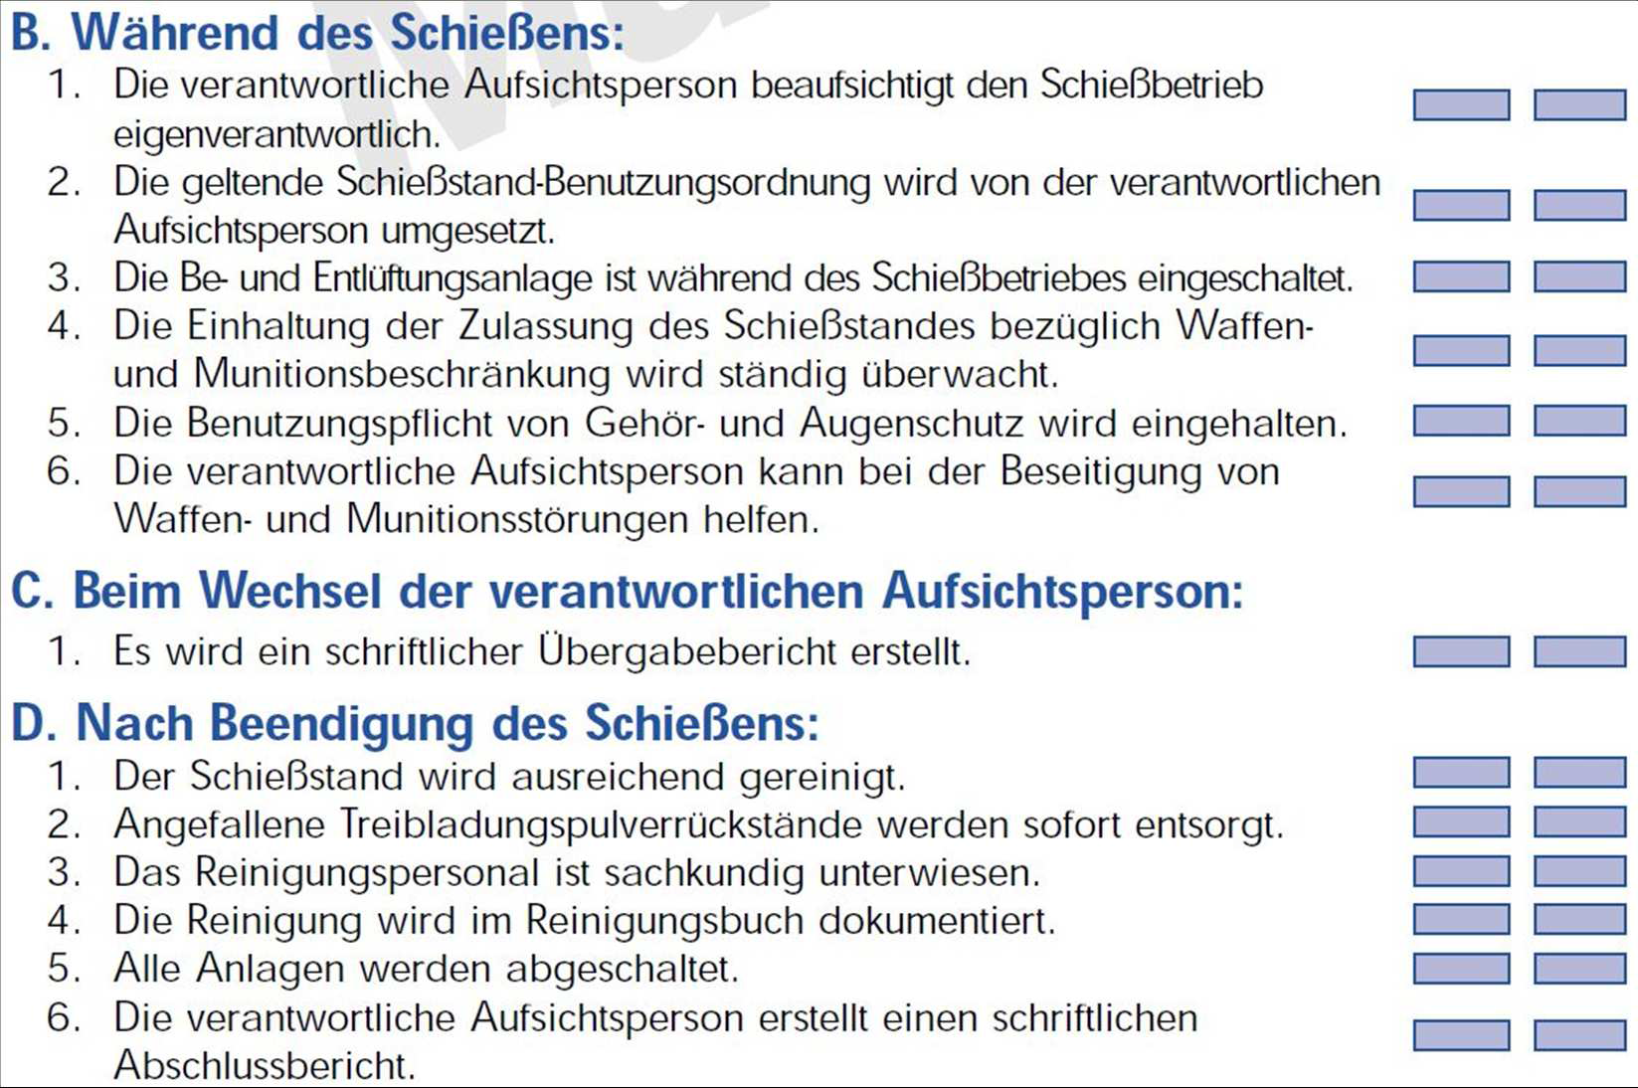
Verwaltungsberufsgenossenschaft
Checkliste für Schieß- und Standaufsichten

Slide 80
nscVerwaltungsberufsgenossenschaft
Erste Hilfe
Verhalten bei Unfällen
Der Betreiber der Schießstätte bzw. die verantwortlichen Aufsichtspersonen sollten sich bereits im Vorfeld darüber Gedanken machen, wie im Falle eines Unfalls verletzte Personen durch lebens- rettende Sofortmaßnahmen einer ersten Hilfe unterzogen werden können, und zwar so lange, bis professionelle Hilfskräfte eintreffen. Es empfiehlt sich, einen so genannten Notfallplan zu erarbeiten.
Bei einem Unfall ist es erforderlich, sofort wirksame Erste Hilfe zu leisten. Der Schießbetrieb ist sofort zu unterbrechen, die Schießstätte zu räumen.
Bei Schussverletzungen sind die Waffen aller auf dem Stand befindlichen Schützen
so abzulegen, wie sie im Augenblick des Unfalls waren. Sie dürfen also weder entladen, abgeschlagen noch das Magazin entfernt werden. Dies dient der Beweissicherung der Ermittlungsbehörden (Kripo, Staatsanwalt).
Im Rahmen der Aus- und Fortbildung sind die verantwortlichen Aufsichten dahingehend zu unterweisen. Den Vereinen wird empfohlen, regelmäßig Erste Hilfe Grund- oder Auffrischungskurse anzubieten, denn auch Erste-Hilfe-Maßnahmen entwickeln sich weiter (z.B. Defibrillator-Nutzung)
Hinweis: die verantwortlichen Aufsichtspersonen sind zur Erste-Hilfe-Leistung verpflichtet, da sie eine sogenannte Garanten-Pflicht einnehmen!

Slide 81
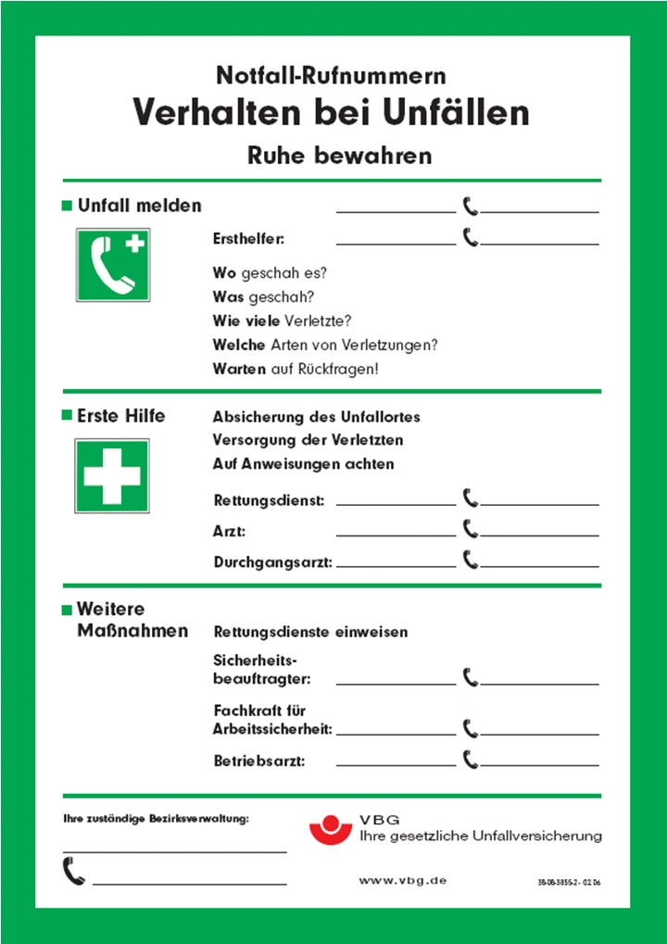
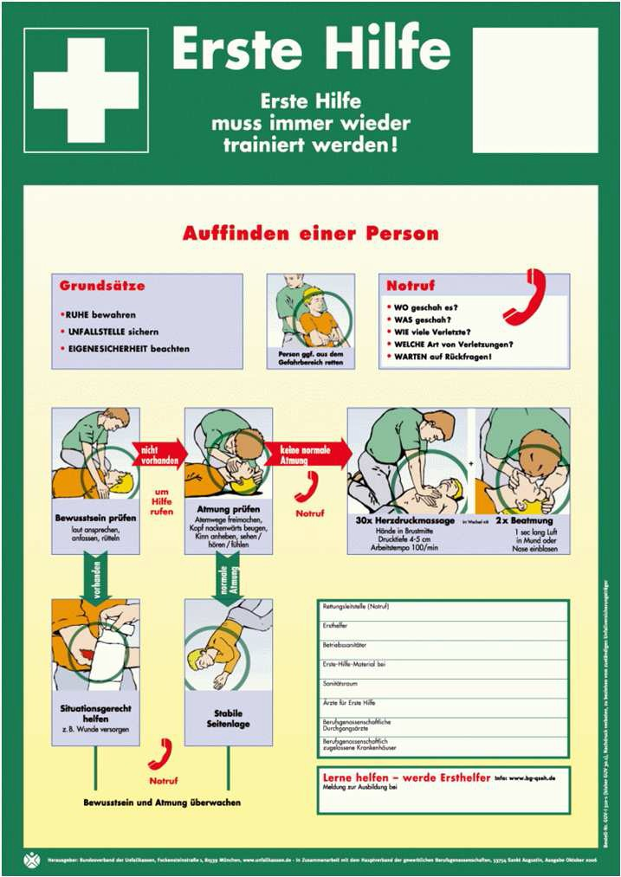
Verwaltungsberufsgenossenschaft
Erste Hilfe

Slide 82
Gibt es noch Fragen?

Slide 83
WICHTIGE INFO
Erweitertes Führungszeugnis
Ein erweitertes Führungszeugnis schreibt der Gesetzgeber seit 2012 als soll
vor. Der BSSB schreibt bei Umgang mit Kindern und Jugendlichen ein
„Erweitertes Führungszeugnis“ als M U S S vor.
Das Zeugnis ist von Personen mit Trainerlizenz (C-Trainer, Übungsleiter Jugend)
Alle 4 Jahre zu erneuern. Bei anderen Personen welche am Training teilnehmen
Alle 5 Jahre.
Antragsformulare gibt es auf den Wohnortgemeinden oder beim BSSB.
Mit diesen speziellen Antragsformular ist das „Erweitere Führungszeugnis“ kostenfrei
Möglich ist auch eine Bestellung mit neuen elektronischen Personalausweis bei
der zuständigen Bundesbehörde

Slide 84
Erweitertes Führungszeugnis
Liegt ein Eintrag gemäß § 72 a Abs. 1 Sozialgesetzbuch (SGB) VIII vor oder kann die Unbedenklichkeitsbescheinigung nicht vorgelegt werden, darf diese Person nicht (mehr) im Kinder- und Jugendbereich eingesetzt werden oder unbeaufsichtigt mit ihnen in Kontakt kommen.
Ein Eintrag gemäß § 72 a Abs. 1 Sozialgesetzbuch (SGB) VIII führt im BSSB auch generell zum Entzug der Trainerlizenz.

Slide 85
Jetzt habe ich noch eine Frage an euch….
Eine Gruppe 16 jähriger Jugendlicher bittet um den Schlüssel für das
Schützenheim um mit gleichalterigen Geburtstag zu feiern.
Die Eltern bringen dem Jugendleiter noch eine Flasche Schnaps und Pralinen mit Schnapsfüllung vorbei.
Der Jugendleiter besorgt noch Zigaretten und einen Kasten Bier.
Das Geburtstagskind hilft häufig bei Arbeiten im Schützenverein mit.
Frage:
Entspricht das den gesetzlichen Vorschriften? Erlaubt?
N E I N !
Jugendschutzgesetz beachten.
Keine Abgabe von Tabak an Kinder und Jugendliche unter 18 Jahren
Keine Abgabe von harten Alkohol an Kinder und Jugendliche unter 18 Jahre
KEINE Ausnahme erlaubt! Jugendleiter oder Andere stehen nicht über dem Gesetz

Slide 86
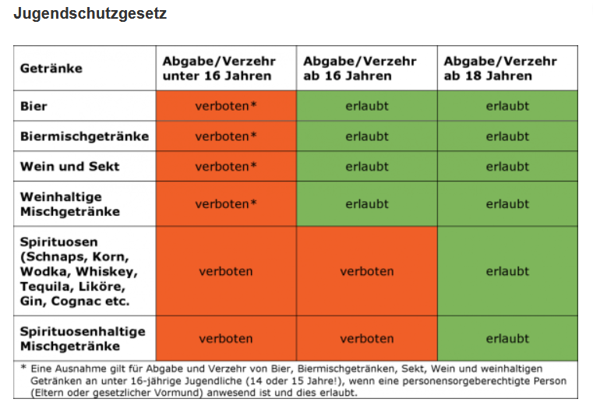

Slide 87
VII.
Rauchen VERBOTEN!
Rauchen – nur für Erwachsene ab 18 Jahre
Das Jugendschutzgesetz ist hier eindeutig und erlaubt auch keine Aus-
nahmen. Kinder und Jugendliche dürfen weder Tabakwaren wie Ziga-
retten, Zigarren oder Tabak im Geschäft oder im Wege des Versand-
handels wie Internet- oder Katalogbestellungen kaufen noch darf
ihnen das Rauchen in der Öffentlichkeit gestattet werden. Wenn in
Wasserpfeifen Tabak geraucht wird, ist das für Minderjährige verboten.
Das Verbot gilt auch für nikotinhaltige und nikotinfreie E-Zigaretten
und E-Shishas. Mit diesen elektronischen Inhalationsprodukten
werden Flüssigkeiten, sogenannte Liquids, verdampft und der dabei
entstehende Nebel inhaliert.
Um das Abgabeverbot in der Öffentlichkeit zu sichern, müssen
öffentlich zugängliche Zigarettenautomaten mit einer Karte bedient
werden, mit der das Alter der Karteninhaberin oder des Karteninhabers
(über 18 Jahre) festgestellt werden kann.
Selbst wenn die Eltern dabei sind, dürfen unter 18-Jährige in der
Öffentlichkeit nicht rauchen oder E-Zigaretten und E-Shishas konsu-
mieren. Ausgenommen ist hier nur der private Bereich.

Slide 88
Diese Präsentation dient als grundlegende Arbeitshilfe und kann an die individuellen Gegebenheiten angepasst werden. Eine Garantie auf Vollständigkeit kann nicht übernommen werden.
Kontakt und Rückfragen:
Bayerischer Sportschützenbund e. V.
Herr Christian Schröck
christian.schroeck@bssb.bayern
Tel. 089/316949-30

Slide 89
Ende
und vielen Dank für Ihre Aufmerksamkeit

